Slide 1
网络与系统攻击技术
恶意代码攻击

Slide 2
本章主要内容
6.1 恶意代码概述
6.2 恶意代码类型说明及行为分析
6.3 特洛伊木马
6.4 恶意代码处理技术
6.5 典型案例分析

Slide 3
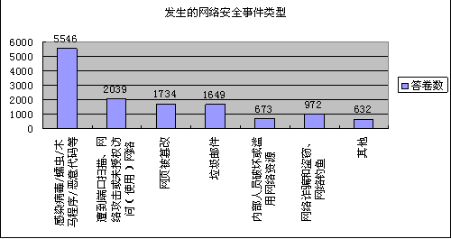
网络安全事件类型统计

Slide 4
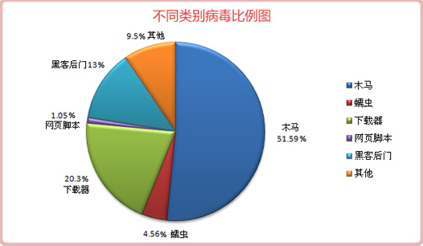
不同类别病毒比例图

Slide 5
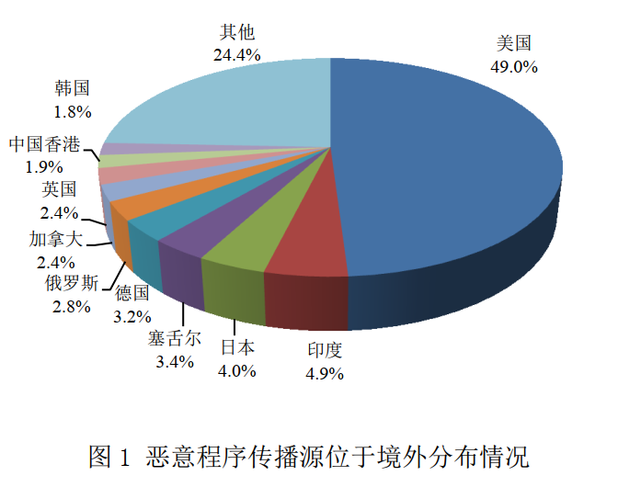
2021年CNCERT数据
2021 年上半年，捕获恶意程序样本数量约 2,307 万个，日均传播次数达582万余次，涉及恶意程序家族约20.8万个。

Slide 6
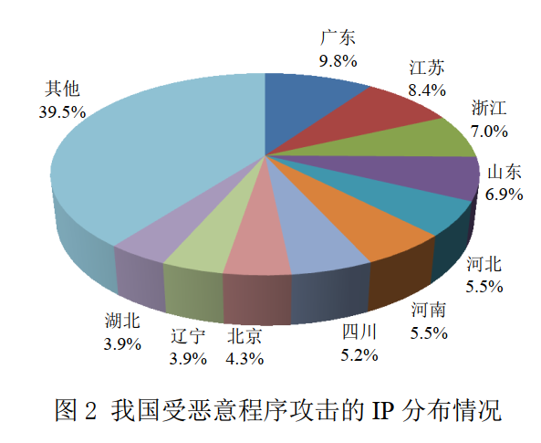
2021年CNCERT数据
2021 年上半年，我国境内感染计算机恶意程序的主机数量约446万台，同比增长46.8%。位于境外的约4.9万个计算机恶意程序控制服务器控制了我国境内约410万台主机。

Slide 7
案例1
CIH
  估计损失：全球约2,000万~8,000万美元，计算机的数据损失没有统计在内。
  CIH病毒1998年6月爆发于中国***，是公认的有史以来危险程度最高、破坏强度最大的病毒之一。
  CIH感染Windows 95/98/ME等操作系统的可执行文件，能够驻留在计算机内存中，并据此继续感染其他可执行文件。
  CIH的危险之处在于，一旦被激活，它可以覆盖主机硬盘上的数据并导致硬盘失效。它还具备覆盖主机BIOS芯片的能力，从而使计算机引导失败。由于能够感染可执行文件，CIH更是借众多软件分销商之力大行其道，其中就包括Activision游戏公司一款名为“原罪”(Sin)游戏的演示版。
  CIH一些变种的触发日期恰好是切尔诺贝利核电站事故发生之日，因此它也被称为切尔诺贝利病毒。但它不会感染Windows 2000/XP/NT等操作系统，如今，CIH已经不是什么严重威胁了

Slide 8
案例2
梅利莎(Melissa)
  损失估计：全球约3亿~6亿美元
  1999年3月26日，星期五，W97M/梅利莎登上了全球各地报纸的头版。估计数字显示，这个Word宏脚本病毒感染了全球15%~20%的商用PC。病毒传播速度之快令英特尔公司(Intel)、微软公司(Microsoft，下称微软)、以及其他许多使用Outlook软件的公司措手不及，为了防止损害，他们被迫关闭整个电子邮件系统。
  梅利莎通过微软的Outlook电子邮件软件，向用户通讯簿名单中的50位联系人发送邮件来传播自身。
  该邮件包含以下这句话：“这就是你请求的文档，不要给别人看”，此外夹带一个Word文档附件。而单击这个文件(成千上万毫无疑虑的用户都是这么做的)，就会使病毒感染主机并且重复自我复制。

Slide 9
案例3
我爱你(ILOVEYOU)
  损失估计：全球约100亿~150亿美元
  又称情书或爱虫，设计精妙，还有令人难以抗拒的诱饵——爱的诺言。
  2000年5月3日，“我爱你”蠕虫病毒首次在香港被发现。
  “我爱你”蠕虫病毒病毒通过一封标题为“我爱你(ILOVEYOU)”、附件名称为“Love-Letter-For-You.TXT.vbs”的邮件进行传输。和梅利莎类似，病毒也向Microsoft Outlook通讯簿中的联系人发送自身。
  它还大肆复制自身覆盖音乐和图片文件。更可气的是，它还会在受到感染的机器上搜索用户的账号和密码，并发送给病毒作者。

Slide 10
案例4
红色代码(Code Red)
  损失估计：全球约26亿美元
  “红色代码”是一种计算机蠕虫病毒，能够通过网络服务器和互联网进行传播。2001年7月13日，红色代码从网络服务器上传播开来。它是专门针对运行微软互联网信息服务软件的网络服务器来进行攻击。极具讽刺意味的是，在此之前的六月中旬，微软曾经发布了一个补丁，来修补这个漏洞。
  “红色代码”还被称为Bady，设计者蓄意进行最大程度的破坏。被它感染后，遭受攻击的主机所控制的网络站点上会显示这样的信息：“你好!欢迎光临www.worm.com!”。随后，病毒便会主动寻找其他易受攻击的主机进行感染。这个行为持续大约20天，之后它便对某些特定IP地址发起拒绝服务(DoS)攻击。在短短不到一周的时间内，这个病毒感染了近40万台服务器，据估计多达100万台计算机受到感染。

Slide 11
案例5
SQL Slammer
  损失估计：由于SQL Slammer爆发的日期是星期六，破坏所造成的金钱损失并不大。尽管如此，它仍然冲击了全球约50万台服务器，韩国的在线能力瘫痪长达12小时。
  SQL Slammer也被称为“蓝宝石”(Sapphire)，2003年1月25日首次出现。它是一个非同寻常的蠕虫病毒，给互联网的流量造成了显而易见的负面影响。有意思的是，它的目标并非终端计算机用户，而是服务器。它是一个单包的、长度为376字节的蠕虫病毒，它随机产生IP地址，并向这些IP地址发送自身。如果某个IP地址恰好是一台运行着未打补丁的微软SQL服务器桌面引擎(SQL Server Desktop Engine)软件的计算机，它也会迅速开始向随机IP地址的主机开火，发射病毒。
  正是运用这种效果显著的传播方式，SQL Slammer在十分钟之内感染了7.5万台计算机。庞大的数据流量令全球的路由器不堪重负，如此循环往复，更高的请求被发往更多的路由器，导致它们一个个被关闭。
Notes:
Slammer: prison

Slide 12
恶意代码定义
早期恶意代码的主要形式是计算机病毒。
80年代，计算机病毒被定义为一种在运行过程中可以复制自身的破坏性程序。
90年代末，计算机病毒被定义为，经过存储介质和网络进行传播，从一台计算机系统到另外一台计算机系统，未经授权认证破坏计算机系统完整性的程序或代码 。

Slide 13
恶意代码包括
计算机病毒（Computer Virus）
特洛伊木马（Trojan Horse）
计算机蠕虫（Worms）
逻辑炸弹（Logic Bombs）
用户级RootKit
内核级RootKit
脚本恶意代码（Malicious scripts）
恶意ActiveX控件
其它恶意代码
Notes:
Rootkit的初始含义就在于“能维持root权限的一套工具”。

Slide 14
恶意代码的分类
恶意程序：
一种会带来危害结果的程序
灰色软件（正邪难辨）
(往往是用户不需要的程序)
恶意软件
间谍软件：
此类软件会监测用户的使用习惯和个人信息，并且会将这些信息在未经用户的认知和许可下发送给第三方。包括键盘纪录，事件日志，cookies，屏幕信息等，或者是上面所列的信息的组合。
对系统的影响表现为系统运行速度下降，系统变得不稳定，甚至当机。
病毒：
病毒会复制（感染）其它文件通过各种方法
前附着
插入
C. 覆盖
D. 后附着
特洛伊木马：
一种会在主机上未经授权就自己执行的恶意程序
特洛伊木马
病毒
间谍软件
(有恶意行为)
间谍软件
(无恶意行为)
蠕虫:
蠕虫自动传播自身的副本到其他计算机
通过邮件（邮件蠕虫）
通过点对点软件 (点对点蠕虫)
通过IRC (IRC 蠕虫)
通过网络 (网络蠕虫)
后门木马：
一种会在主机上开放端口让远程计算机远程访问的恶意程序
后门木马
蠕虫
Notes:
Chapter 1: Introduction to Computer Viruses and Malware

Slide 15
不同种类的间谍软件
间谍软件
恶意程序
灰色地带
 | 恶意的间谍软件 | 灰色软件(无恶意的间谍软件)
来源 | 病毒制造者，黑客 | 一些合法的软件开发程序员
是否被视为恶意程序？ | 肯定是 | 不确定，依赖于用户的看法
检测此类程序是否会带来法务上的问题？ | 否 | 是
Pattern 文件格式 | LPT$VPN.xxx | TMAPTN.PTN
检测与否 | 默认开启 | 默认关闭，用户必须手动开启
Notes:
病毒码(Pattern)文件

Slide 16


恶意代码流行趋势
范围：全球性爆发逐渐转变为地域性爆发
如WORM_MOFEI.B等病毒逐渐减少；
TSPY_QQPASS, TSPY_WOW, PE_LOOKED等病毒逐渐增加
速度：越来接近零日攻击(Zero-Day Attack)
如WORM_ZOTOB, WORM_IRCBOT等
方式：病毒、蠕虫、木马、间谍软件联合
如PE_LOOKED病毒感染的同时也会从网络下载感染
TSPY_LINAGE病毒
Notes:
1、范围：全球性， 如WORM_MOFEI.B病毒
http://www.trendmicro.com/vinfo/virusencyclo/default5.asp?VName=WORM%5FMOFEI%2EB&VSect=S&Period=All
Computers infected since June 5, 2003
Asia 158,055
North America 21,803
Europe 1,435
Australia and New Zealand 284
South America 53
Africa 42
(unknown) 88
Total 181,760
－－－－－－－－－－－－－－－－－－－－
Top 10 countries
China 118,347
Taiwan 30,183
United States 21,489
South Korea 4,793
Japan 3,253
Italy 789
Singapore 546
Canada 300
France 235
Hong Kong 217
××××××××××××××××××××××××××××××××××××××××××××××
2、速度：越来接近零日攻击，如worm_zotob.a病毒
http://www.trendmicro.com/vinfo/virusencyclo/default5.asp?VName=WORM_ZOTOB.A
This memory-resident worm drops a copy of itself in the Windows system folder as BOTZOR.EXE.
This worm takes advantage of the Microsoft Windows Plug and Play vulnerability to propagate
across networks. For more information regarding this vulnerability, refer to the following Microsoft Web page:
Microsoft Security Bulletin MS05-039
Microsoft: Microsoft Security Bulletin MS05-039
Published: August 9, 2005
TrendMicro: Initial samples received
on: Aug 13, 2005
××××××××××××××××××××××××××××××××××××××××××××××
3、方式：蠕虫、木马、间谍软件联合，如Lovgate病毒
蠕虫： WORM_LOVGATE.AE
木马： TROJ_LOVGATE.A
PE病毒： PE_LOVGATE.AC
后门： BKDR_LOVGATE.DLL

Slide 17
本章主要内容
6.1 恶意代码概述
6.2 恶意代码类型说明及行为分析
6.3 特洛伊木马
6.4 恶意代码处理技术
6.5 典型案例分析
  6.2.1 常见传播途径
  6.2.2 自启动方式
  6.2.3 常见行为

Slide 18
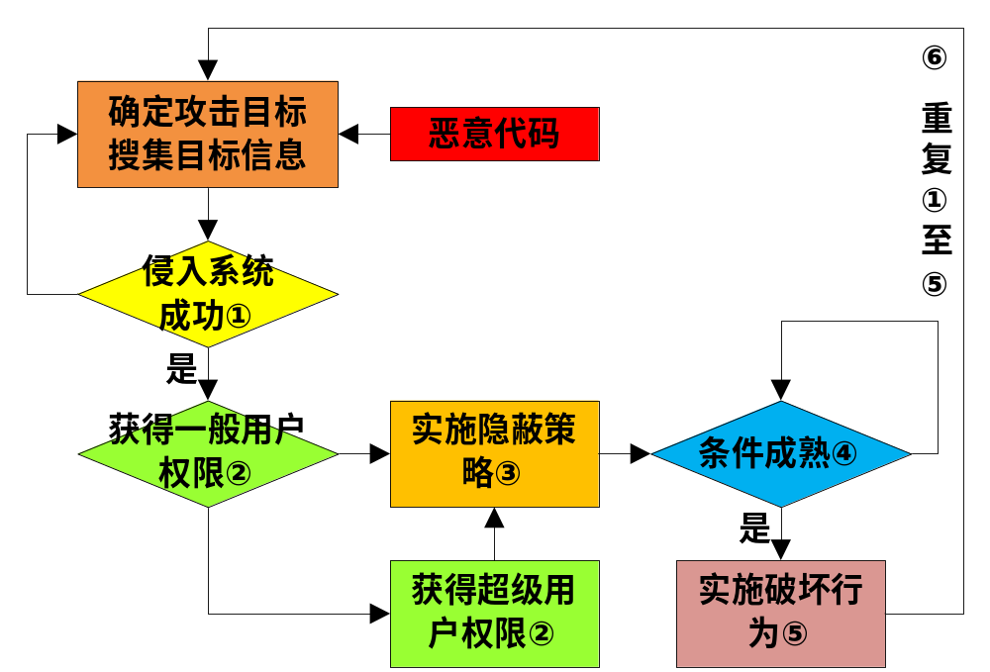
恶意代码攻击模型

Slide 19
6.2.1 常见传播途径
恶意代码感染系统时，感染的过程大致可以分为：
  通过某种途径传播，进入目标系统
  自我复制,并通过修改系统设置实现随系统自启动
  激活病毒负载的预定功能如：
  打开后门等待连接
  发起DDOS攻击
  进行键盘记录
  ……
除引导区病毒外，所有其他类型的病毒，无一例外，均要在系统中执行病毒代码，才能实现感染系统的目的。对于不同类型的病毒，它们传播、感染系统的方法也有所不同。
Notes:
Chapter 1: Introduction to Computer Viruses and Malware

Slide 20
6.2.1 常见传播途径
传播方式主要有：
    电子邮件
    网络共享
    P2P 共享
    系统漏洞
    移动磁盘传播

Slide 21

6.2.1 常见传播途径
电子邮件
    HTML正文可能被嵌入恶意脚本，
    邮件附件携带病毒压缩文件
    利用社会工程学进行伪装，增大病毒传播机会
    快捷传播特性
    例：WORM_MYTOB，WORM_STRATION等病毒
Notes:
例子，WORM_MYTOB
http://www.trendmicro.com/vinfo/virusencyclo/default5.asp?VName=WORM_MYTOB.A

Slide 22


6.2.1 常见传播途径
网络共享
    病毒会搜索本地网络中存在的共享，包括默认共享
    如ADMIN$ ,IPC$,E$ ,D$,C$
    通过空口令或弱口令猜测，获得完全访问权限
    病毒自带口令猜测列表
    将自身复制到网络共享文件夹中
    通常以游戏,CDKEY等相关名字命名
    例：WORM_SDBOT 等病毒
Notes:
例子， WORM_SDBOT.ANF 病毒
http://www.trendmicro.com/vinfo/virusencyclo/default5.asp?VName=WORM%5FSDBOT%2EANF&VSect=T
Network Propagation and Exploit
This worm spreads by dropping copies of itself in the following network shares:
ADMIN$
IPC$
E$
D$
C$

Slide 23


6.2.1 常见传播途径
P2P共享软件
    将自身复制到P2P共享文件夹
    通常以游戏,CDKEY等相关名字命名
    通过P2P软件共享给网络用户
    利用社会工程学进行伪装，诱使用户下载
    例：WORM_PEERCOPY.A等病毒
Notes:
http://www.trendmicro.com/vinfo/virusencyclo/default5.asp?VName=WORM_PEERCOPY.A
WORM_PEERCOPY.A
Description:
This worm propagates via peer-to-peer (P2P) applications,
such as Kazaa, WinMX, Morpheus, Edonkey2000, Bearshare, and KMD.
It may also propagates via the instant messaging appilications ICQ and mIRC.
Upon execution, it drops the following copies of itself in the indicated hardcoded location:
C:\Program Files\XP Keychanger.exe
C:\Program Files\kazaa\my shared folder\Win XP Key Generator.exe
C:\Program Files\mIRC\download\XP Keychanger.exe
C:\mIRC\XP Keychanger.exe
C:\Program Files\icq\shared files\XP Keychanger.exe
C:\Program Files\WinMX\my shared folder\XP Keychanger.exe
C:\Program Files\morpheus\my shared folder\XP Keychanger.exe
C:\Program Files\Edonkey2000\incoming\XP Keychanger.exe
C:\Program Files\Bearshare\XP Keychanger.exe
C:\Program Files\KMD\my shared folder\XP Keychanger.exe
If the immediate parent folder of any the said paths is non-existent, it skips the corresponding path.

Slide 24



6.2.1 常见传播途径
系统漏洞
  由于操作系统固有的一些设计缺陷,导致被恶意用户通过畸形的方式利用后,可执行任意代码,这就是系统漏洞.
  病毒往往利用系统漏洞进入系统, 达到传播的目的。
  常被利用的漏洞
    RPC-DCOM 缓冲区溢出 (MS03-026)
    Web DAV (MS03-007)
    LSASS (MS04-011)
  (Local Security Authority Subsystem Service)
例：WORM_MYTOB 、WORM_SDBOT等病毒
Notes:
WORM_MYTOB
It propagates via networks by taking advantage of the Windows LSASS vulnerability,
Microsoft Security Bulletin MS04-011
WORM_SDBOT
It also takes advantage of the Microsoft Windows Plug and Play vulnerability
to propagate across networks.
Microsoft Security Bulletin MS05-039

Slide 25
6.2.1 常见传播途径
其他常见感染途径：
    网页感染
    与正常软件捆绑
    用户直接运行病毒程序
    由其他恶意程序释放
目前大多数的木马、间谍软件等病毒都是通过这几种方式进入系统。它们通常都不具备传播性。

Slide 26
6.2.2 自启动方式
自启动特性
除引导区病毒外，绝大多数病毒感染系统后，都具有自启动特性。
病毒在系统中的行为是基于病毒在系统中运行的基础上的，这就决定了病毒必然要通过对系统的修改，实现开机后自动加载的功能。
加载方式
服务和进程－病毒程序直接运行
嵌入系统正常进程－DLL文件和OCX文件等
驱动－SYS文件
Notes:
Chapter 1: Introduction to Computer Viruses and Malware

Slide 27
6.2.2 自启动方式
自启动特性
除引导区病毒外，绝大多数病毒感染系统后，都具有自启动特性。
病毒在系统中的行为是基于病毒在系统中运行的基础上的，这就决定了病毒必然要通过对系统的修改，实现开机后自动加载的功能。
加载方式
修改注册表
将自身添加为服务
将自身添加到启动文件夹
修改系统配置文件
Notes:
Chapter 1: Introduction to Computer Viruses and Malware

Slide 28
6.2.2 自启动方式
修改注册表
  注册表启动项
  文件关联项
  系统服务项
  BHO项
  其他
BHO(Browser Helper Object，浏览器辅助对象，简称BHO)
BHO是微软推出的作为浏览器对第三方程序员开放交互接口的业界标准，通过简单的代码就可以进入浏览器领域的“交互接口”(INTERACTIVED Interface)。通过这个接口，程序员可以编写代码获取浏览器的行为，比如“后退”、“前进”、“当前页面”等，利用BHO的交互特性，程序员还可以用代码控制浏览器行为，比如修改替换浏览器工具栏，添加自己的程序按钮等。
Notes:
BHO(Browser Helper Object，浏览器辅助对象，简称BHO)
BHO是微软推出的作为浏览器对第三方程序员开放交互接口的业界标准，通过简单的代码就可以进入浏览器领域的“交互接口”(INTERACTIVED Interface)。通过这个接口，程序员可以编写代码获取浏览器的行为，比如“后退”、“前进”、“当前页面”等，利用BHO的交互特性，程序员还可以用代码控制浏览器行为，比如修改替换浏览器工具栏，添加自己的程序按钮等。这些在系统看来都是没有问题的。BHO原来的目的是为了更好的帮助程序员打造个性化浏览器，以及为程序提供更简洁的交互功能，现在很多IE个性化工具就是利用BHO的来实现。
Chapter 1: Introduction to Computer Viruses and Malware

Slide 29
6.2.2 自启动方式
a. 注册表启动项
HKEY_LOCAL_MACHINE\Software\Microsoft\Windows\CurrentVersion下：
RunServices
RunServicesOnce
Run
RunOnce
HKEY_CURRENT_USER\Software\Microsoft\Windows\CurrentVersion下：
Run
RunOnce
RunServices
以上这些键一般用于在系统启动时执行特定程序
Notes:
regedit
Chapter 1: Introduction to Computer Viruses and Malware

Slide 30
6.2.2 自启动方式
b. 文件关联项
HKEY_CLASSES_ROOT下：
exefile\shell\open\command] @="\"%1\" %*"
comfile\shell\open\command] @="\"%1\" %*"
batfile\shell\open\command] @="\"%1\" %*"
htafile\Shell\Open\Command] @="\"%1\" %*"
piffile\shell\open\command] @="\"%1\" %*“
……
病毒将"%1 %*"改为 “virus.exe %1 %*"
virus.exe将在打开或运行相应类型的文件时被执行
Notes:
Chapter 1: Introduction to Computer Viruses and Malware

Slide 31
6.2.2 自启动方式
c. 修改配置文件
%windows%\ wininit.ini中[Rename]节
NUL=c:\windows\virus.exe
将c:\windows\virus.exe设置为NUL,表示让windows在将virus.exe 运行后删除.
Win.ini中的[windows]节
load = virus.exe
run = virus.exe
这两个变量用于自动启动程序。
System.ini 中的[boot]节
Shell = Explorer.exe virus.exe
Shell变量指出了要在系统启动时执行的程序列表。
Notes:
.ini 文件是windows的系统配置文件，统管windows的各项配置，一般用户就用windows提供的各项图形化管理界面就可实现相同的配置了，但在某些情况，还是要直接编辑.ini才方便，一般只有很熟悉windows才能去直接编辑。开始时用于WIN31下面，WIN95用注册表代替，[]及后面的内容表示一个节，相当于注册表中的键。 除了windows现在很多windows下面的应用软件也有.ini文件，用来配置应用软件以实现不同用户的要求。一般不用直接编辑这些.ini文件，应用程序的图形界面即可操作以实现相同的功能。
我们将讨论system.INI的重要小节及其中的关键语句。
[boot]小节 该小节通常是system.INI的每一小节，所指明的文件包含对Windows至关重要的代码与数据。一般来说，该小节中的语句宜手工改动，Windows安装或设置程序会通过用户的选择确定适当的设置。 display.drv指明显示卡的驱动程序，为Windows提供屏幕输出 keyboard.drv指明键盘的驱动程序 mouse.drv指明鼠标的驱动程序 386grabber指明显示捕捉器，在386增强模式下Windows利用它进行DOS应用程序的输出显示及从DOS屏幕拷贝数据到剪贴板。 以.FON结尾的关键字指明字模文件，如fonts.fon指明包含Windows的比例空间系统字模的文件，比例字模用于按钮、菜单、窗口标题等。 shell指明用作用户与Windows之间的主要联系纽带的程序，缺省值是shell=progman.exe，这样Windows每次启动时都会自动加载程序管理器。如果用户更喜欢其它的Windows程序作Windows的外壳，可把progam.exe改变为相应带扩展名的程序名，例如，Shell=winfile.exe将使得Windows每次启动时都自动加载文件管理器而不是程序管理器。 [boot.description]小节 该小节包含[boot]小节中加载的的驱动程序的简明文字描述，例如，display.drv=VGA，它们由Windows安装程序及设置程序设置，Windows向用户报告配置信息时也需要使用这些描述。一般来说，该小节中的设置也不应手工改变。 [keyboard]小节 该小节只有四个语句。 keyboard.dll指明定义键盘布局的DLL。对大多数键盘而言该项不需要，因此常常是空白的。 type指明键盘类型，1代表83键盘，2代表OLIVETTI(好利获得)的102键盘，3代表84键或86键AT键盘，4代表101键或102键增强键盘。 subtype指明特定的键盘品牌和种类。 oemansi.bin指明包含非美国键盘所用的字符翻译表的文件。 [mci]小节 该小节列举出了为各种多媒体设备提供MCI(媒体控制接口，它是Windows内部的一组功能调用的名称，用于生成程序和媒体设备之间的接口)支持的驱动程序，例如AVIVideo指明AVI视频驱动程序。依赖于MCI，Windows应用程序只需发出简单的MCI命令就可以控制媒体设备，而且，相同的播放命令可以适用于各种设备。该小节的语句是在安装多媒体设备和驱动程序时写入或修改的，不能手工修改。 [NonWindowsApp]小节 该小节为Windows存放DOS应用程序的通用设置。其中比较有意义的是以下三个设置。 CommandEnvSize为DOS应用程序设置环境大小。例如，在Windows下运行一个批处理文件时，如出现环境空间不足的错误信息，可以通过在sys tem.INI中增加CommandEnvSize语句如CommandEnvSize=512以增大环境空间。 LocalTSRs指有要特殊处理的TSRs(内存驻留程序)。缺省状态下，Windows启动之前加载的TSRs被所有活动的虚拟机所共享，这时有时会造成问题甚至会导致系统崩溃。如果在LocalTSRs列表中加入TSRs的文件名(无需扩展名)，Windows将把该驻留程序的一个单独拷贝加载到每一个虚拟机中，避免造成上述问题。 ScreenLines指明文本模式的DOS应用程序的屏幕显示行数。缺省情况下，Windows在DOS窗口中显示25行，在sys tem.INI中增加一条ScreenLines=50语句，就可以变为50行。多数DOS应用程序自动适应增加的行数，有些则需要特殊配置，还有一些早期的应用程序只能工作在25行方式下。 对该小节的Windows不提供修改手段，修改必须手工进行。 [standard]小节 该小节保存只对标准模式有效的设置。386及更高档的机器上一般不再使用标准模式，所以不再讨论相应语句。 [386Enh]小节 该小节保存只对386增强模式有效的设置，它是sys tem.INI中最复杂的小节，可以支持许多语句，有些是有用的，而有些对普通用户来说却没有必要了解。下面，我们列举出一些较为有用的语句。 VirtualHDlrq可取值为off或on，以指明是否禁止Windows处理硬盘中断，置为ON时，可为Windows提供较好的性能，但它可以与某些硬盘及软件不兼容。 DebugLocaReboot缺省设置为off，设置为on时允许用户按Ctrl+Alt+Del来关闭一个应用程序。 MessageBackColor和MessageTextColor改变Windows切换到全屏幕显示信息时所使用和背景和前景颜色(颜色值由0到F，与标准VGA显示方式的16色调色板相同)。 device语句的等号右边带有星号的字符串指明众多的被Windows虚拟管理器(VMM)加载的VxDs(运行于Windows最高操作特权级的32位虚拟设备驱动程序)，它们是操作系统自身的一部分，例如device=*v86mmgr是指加载虚拟86模式内存管理器，而device=*pageswap加载虚拟页交换设备。另一些device语句如device=vtdapi.386加载第三方厂商的VxDs。VxDs是Windows的核心，所以sys tem.INI要加载诸多VxDs。 FileSysChange指明是否禁止Windows在运行的DOS应用程序每次创建、删除或重命名一个文件时都告知文件管理器。其缺省设置是on。你可并列地打开文件管理器和一个DOS窗口，用DEL命令在DOS窗口中删除文件管理器显示的一个文件，就可以看到这种效果。FileSysChange=on，被删除的文件将会立即从文件管理器窗口中消失；FileSysChage=off，该文件直到文件管理器重新显示时才会消失。FileSysChange=off在某种程序上可以加快Windows的运行速度。 PerVMFiles指明Windows为每个虚拟机分配的文件句柄数+CONFIG.SYS中的FILES的值，也就是Windows为每个虚拟机分配的文件句柄数是PerVMFiles与FILES相加之和，其缺省值为10，即可找于10+FILES个文件。可以修改PerVMFiles的值，但由于Windows是基于DOS文件系统之上的，因此不能超过同时打开255个文件的限制。 对sys tem.INI各语句有所了解，用户就可以通过修改其中的某些语句的值为所需值来适合自己的需要或解决部分故障。例旭安装Windows时，鼠标器未接上，安装完成后，启动Windows没有鼠标。这时可退回到DOS系统，通过文件编辑器浏览sys tem.INI，发现[boot]小节中的mouse.drv=nomouse.drv，从其它安装了Windows的机器中Windows目录的子目录sys tem下拷贝鼠标驱动程序MOUSE.DRV到故障机器的Windows目录的子目录sys tem中，并修改sys tem.INI的[boot]小节中的muse.drv的值为mouse.drv，再次启动sys tem.INI，鼠标恢复正常。像这样的因为system.INI语句值引起的故障是Windows启动常见故障。
Chapter 1: Introduction to Computer Viruses and Malware

Slide 32
6.2.2 自启动方式
d. 修改Bat文件
%windows%\winstart.bat
该文件在每次系统启动时执行，只要在该文件中写入欲执行的程序，该程序即可在系统启动时自动执行。
autoexec.bat 在DOS下每次自启动
Notes:
bat是dos下的批处理文件。批处理文件是无格式的文本文件，它包含一条或多条命令。它的文件扩展名为 .bat 或 .cmd。在命令提示下键入批处理文件的名称，或者双击该批处理文件，系统就会调用Cmd.exe按照该文件中各个命令出现的顺序来逐个运行它们
Chapter 1: Introduction to Computer Viruses and Malware

Slide 33
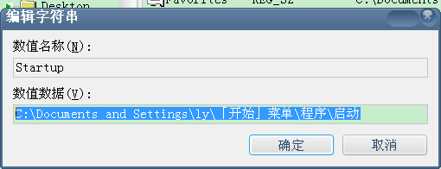
6.2.2 自启动方式
e. 修改启动文件夹
当前用户的启动文件夹
可以通过如下注册表键获得: Software\Microsoft\Windows\CurrentVersion\Explorer\Shell Folders中的 StartUp 项
公共的启动文件夹
可以通过如下注册表键获得: Software\Microsoft\Windows\CurrentVersion\Explorer\Shell Folders中的 Common StartUp 项
病毒可以在该文件夹中放入欲执行的程序，
或直接修改其值指向放置有要执行程序的路径。
Notes:
Chapter 1: Introduction to Computer Viruses and Malware

Slide 34
6.2.3 常见行为
病毒感染系统后，无疑会对系统做出各种修改和破坏。有时病毒会使受感染的系统出现自动弹出网页、占用高CPU资源、自动弹出/关闭窗口、自动终止某些进程等各种不正常现象。
无论病毒在系统表现形式如何…
我们需要关注的是病毒的隐性行为！
Notes:
Chapter 1: Introduction to Computer Viruses and Malware

Slide 35
下载与后门特性-Downloader & Backdoor
下载特性
很多木马、后门程序间谍软件会自动连接到Internet某Web站点，下载其他的病毒文件或该病毒自身的更新版本/其他变种。
后门特性
后门程序及很多木马、蠕虫和间谍软件会在受感染的系统中开启并侦听某个端口，允许远程恶意用户来对该系统进行远程操控。有时候病毒还会自动连接到某IRC站点某频道中，使得该频道中特定的恶意用户远程访问受感染的计算机。
Notes:
IRC: Internet relay chatting
Chapter 1: Introduction to Computer Viruses and Malware

Slide 36
信息收集特性-Stealer
信息收集特性
大多数间谍软件和一些木马都会收集系统中用户的私人信息，特别是各种帐号和密码。收集到的信息通常都会被病毒通过自带的SMTP引擎发送到指定的某个指定的邮箱。
QQ密码和聊天记录
网络游戏帐号密码
网上银行帐号密码
用户网页浏览记录和上网习惯
……
Notes:
Chapter 1: Introduction to Computer Viruses and Malware

Slide 37
文件感染特性-Infector
文件感染特性
文件型病毒的一个特性是感染系统中部分/所有的可执行文件。病毒会将恶意代码插入到系统正常的可执行文件中，使得系统正常文件被破坏而无法运行，或使系统正常文件感染病毒而成为病毒体。
有的文件型病毒会感染系统中其他类型的文件。
典型病毒：
PE_LOOKED 维京
PE_FUJACKS 熊猫烧香
Notes:
Chapter 1: Introduction to Computer Viruses and Malware

Slide 38
网络攻击特性-Attacker
网络攻击特性
一些蠕虫病毒会针对微软操作系统或其他程序存在的漏洞进行攻击，从而导致受攻击的计算机出现各种异常现象，或是通过漏洞在受攻击的计算机上远程执行恶意代码。
一些木马和蠕虫病毒会修改计算机的网络设置，使该计算机无法访问网络。有的木马和蠕虫还会向网络中其他计算机攻击、发送大量数据包以阻塞网络，甚至通过散步虚假网关地址的广播包来欺骗网络中其他计算机，从而使得整个网络瘫痪。
振荡波－利用MS04-011漏洞攻击
ARP攻击
Notes:
Chapter 1: Introduction to Computer Viruses and Malware

Slide 39
网络攻击特性-Attacker
案例
ARP 攻击/欺骗
  利用ARP协议自身的高信任特性，欺骗用户端ARP缓存表中的记录
  客户端连接到虚假网关地址，无法上网，引起局域网瘫痪
2006年8月，某公司多台计算机感染具有ARP欺骗特性的病毒，引起办公、开发的部分网段频繁出现网络时通时断现象
  这部分客户机长期无人维护
  补丁缺失，无防毒软件
  安装多种恶意软件
Notes:
WORM_MYTOB
It propagates via networks by taking advantage of the Windows LSASS vulnerability,
Microsoft Security Bulletin MS04-011
WORM_SDBOT
It also takes advantage of the Microsoft Windows Plug and Play vulnerability
to propagate across networks.
Microsoft Security Bulletin MS05-039

Slide 40
自身隐藏特性-Hide & Rootkit
自身隐藏特性
多数病毒会将自身文件设置为“隐藏”、“系统”和“只读”属性，更有一些病毒会通过修改注册表对系统的文件夹访问权限、显示权限等进行修改，以使其更加隐蔽不易被发现。
有一些病毒会使用Rootkit技术来隐藏自身的进程和文件，使得用户更难以发现。
使用Rootkit技术的病毒，通常都会有一个.SYS文件加载在系统的驱动中，用以实现Rootkit技术的隐藏功能。
Notes:
Root在英语中是根,扎根的意思,kit是包的意思。rootkit我们可以把它理解成一个利用很多技术来潜伏在你系统中的一个后门，并且包含了一个功能比较多的程序包，例如有、清除日志，添加用户，cmdshell，添加删除启动服务等功能。当然它的设计者也要用一些技术来隐藏自己，确保不被发现。隐藏包括隐藏进程，隐藏文件，端口，或句柄，注册表的项，键值等等。
Chapter 1: Introduction to Computer Viruses and Malware

Slide 41

补充：rootkit的主要分类：
应用级rootkit主要通过替换login、ps、ls、netstat等系统工具，或修改.rhosts等系统配置文件等实现隐藏及后门；
内核级rootkit又可分为lkm rootkit、非lkm rootkit。
  lkm rootkit主要基于lkm技术，通过系统提供的接口加载到内核空间，成为内核的一部分，进而通过hook系统调用等技术实现隐藏、后门功能。
  非lkm rootkit主要是指在系统不支持lkm机制时修改内核的一种方法，主要通过/dev/mem、/dev/kmem设备直接操作内存，从而对内核进行修改。
硬件级rootkit主要指bios rootkit，可以在系统加载前获得控制权，通过向磁盘中写入文件，再由引导程序加载该文件重新获得控制权，也可以采用虚拟机技术，使整个操作系统运行在rootkit掌握之中；
Notes:
通过 Linux 内核模块（Loadable Kernel Modules，LKM）可以在运行时动态地更改 Linux。
可动态更改是指允许内核在运行时动态地向其中插入或从中删除代码。这些代码包括相关的子例程、数据、函数入口和函数出口被一并组合在一个单独的二进制镜像中，即所谓的可装载内核模块中，或被简称为模块。这是一种区别于一般应用程序的系统级程序，它主要用于扩展linux的内核功能。LKM 的优点是基本内核镜像可以尽可能的小，可以最小化内核的内存占用，只加载需要的元素（这是嵌入式系统的重要特性），可选的功能和驱动程序可以利用模块形式再提供。模块允许我们方便的删除和重新载入内核代码，也方便了调试工作，无须重新编译内核。而且当热插拔新设备时，可通过命令载入新的驱动程序。

Slide 42
补充：rootkit的常见功能
隐藏文件：通过strace ls可以发现ls命令其实是通过sys_getdents64获得文件目录的，因此可以通过修改sys_getdents64系统调用或者更底层的 readdir实现隐藏文件及目录，还有对ext2文件系统直接进行修改的方法，不过实现起来不够方便，也有一些具体的限制。
隐藏进程：隐藏进程的方法和隐藏文件类似，ps命令是通过读取/proc文件系统下的进程目录获得进程信息的，只要能够隐藏/proc文件系统下的进程目录就可以达到隐藏进程的效果。
隐藏连接：netstat命令是通过读取/proc文件系统下的net/tcp和net/udp文件获得当前连接信息，因此可以通过hook sys_read调用实现隐藏连接，也可以修改tcp4_seq_show和udp4_seq_show等函数实现。
隐藏模块：lsmod命令主要是通过sys_query_module系统调用获得模块信息，可以通过hook sys_query_module系统调用隐藏模块，也可以通过将模块从内核模块链表中摘除从而达到隐藏效果。

Slide 43
内核后门：可以是本地的提权后门和网络的监听后门，本地的提权可以通过对内核模块发送定制命令实现，网络内核后门可以在IP层对进入主机的数据包进行监听，发现匹配的指定数据包后立刻启动回连进程。
嗅探工具：嗅探工具可以通过libpcap库直接访问链路层，截获数据包，也可以通过linux的netfilter框架在IP层的hook点上截获数据包。嗅探器要获得网络上的其他数据包需要将网卡设置为混杂模式，这是通过ioctl系统调用的SIOCSIFFLAGS命令实现的，查看网卡的当前模式是通过SIOCGIFFLAGS命令，因此可以通过hook sys_ioctl隐藏网卡的混杂模式。
密码记录：密码记录可以通过hook sys_read系统调用实现，比如通过判断当前运行的进程名或者当前终端是否关闭回显，可以获取用户的输入密码。hook sys_read还可以实现login后门等其它功能。
日志擦除：传统的unix日志主要在/var/log/messages，/var/log/lastlog，/var/run/utmp，/var /log/wtmp下，可以通过编写相应的工具对日志文件进行修改，还可以将HISTFILE等环境变量设为/dev/null隐藏用户的一些操作信息。

Slide 44
补充：rootkit的主要技术
lkm注射：也是一种隐藏内核模块的方法，通过感染系统的lkm，在不影响原有功能的情况下将rootkit模块链接到系统lkm中，在模块运行时获得控制权，初始化后调用系统lkm的初始化函数，lkm注射涉及到elf文件格式与模块加载机制。
模块摘除：主要是指将模块从模块链表中摘除从而隐藏模块的方法，最新加载的模块总是在模块链表的表头，因此可以在加载完rootkit模块后再加载一个清除模块将rootkit模块信息从链表中删除，再退出清除模块，新版本内核中也可以通过判断模块信息后直接list_del。
拦截中断：主要通过sidt指令获得中断调用表的地址，进而获取中断处理程序的入口地址，修改对应的中断处理程序，如int 0x80，int 0x1等。其中拦截int 0x1是较新的技术，主要利用系统的调试机制，通过设置DR寄存器在要拦截的内存地址上下断点，从而在执行到指定指令时转入0x1中断的处理程序，通过修改0x1中断的处理程序即可实现想要的功能。
Notes:
LKM英⽂是：Loadable Kernel Modules

Slide 45
劫持系统调用：和拦截中断类似，但主要是对系统调用表进行修改，可以直接替换原系统调用表，也可以修改系统调用表的入口地址。在2.4内核之前，内核的系统调用表地址是导出的，因此可以直接对其进行修改。但在2.6内核之后，系统调用表的地址已经不再导出，需要对0x80中断处理程序进行分析从而获取系统调用表的地址。
运行时补丁：字符设备驱动程序和块设备驱动程序在加载时都会向系统注册一个Struct file_operations结构实现指定的read、write等操作，文件系统也是如此，通过修改文件系统的file_operations结构，可以实现新的read、write操作等。
inline hook：主要是指对内存中的内核函数直接修改，而不影响原先的功能，可以采用跳转的办法，也可以修改对下层函数的call offset实现。
端口反弹：主要是为了更好的突破防火墙的限制，可以在客户端上监听80端口，而在服务器端通过对客户端的80端口进行回连，伪装成一个访问web服务的正常进程从而突破防火墙的限制。

Slide 46
本章主要内容
6.1 恶意代码概述
6.2 恶意代码类型说明及行为分析
6.3 特洛伊木马
6.4 恶意代码处理技术
6.5 典型案例分析

Slide 47
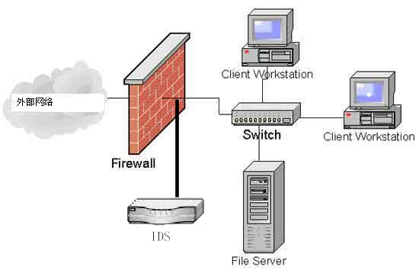
木马
D员工通过浏览器漏洞被植入木马程序，开始向其客户发送病毒电子邮件。
木马被一个一个的拆开通过网络发送
IDS得到木马片断，由于数据片断不完整，没有发现任何攻击特征。
到达防火墙后，因为使用25端口的邮件完全符合通过规则，所以数据被成功的发送到了外部 。
病毒被感染到外部网络。
员工D因为浏览的非法网站，电脑被植入木马，不断的向他的联系人发送携带病毒的计算机邮件。

Slide 48

特洛伊木马
特洛伊木马是指黑客用来远程控制目标计算机的特殊程序。凡是非法驻留在目标计算机里，并执行预定的操作，窃取目标的私有信息，都属于特洛伊木马。
工作方式：C/S模式；
服务器端安装在目标机里，监听等待攻击者发出的指令；
客户端是用来控制目标机器的部分，放在攻击者机器上。
木马“Passwd Sender”(口令邮差)可以不需要客户端。

Slide 49

特洛伊木马
木马端
控制端
网络通信
木马程序与一般的病毒不同！
  木马不会自我繁殖，也不刻意地去感染其他文件；
  木马主要是为攻击者打开用户的电脑门户。

Slide 50
特洛伊木马
木马的伪装
冒充图象文件或游戏程序
捆绑程序欺骗
将木马程序与正常文件捆绑为一个程序
伪装成应用程序扩展组件
木马名字为dll或ocx类型文件，挂在一个有名的软件中。
后两种方式的欺骗性更大。

Slide 51
特洛伊木马
木马的特点
隐蔽性强 早期的木马按“Ctrl＋Alt＋Del”能显露出来,但现在大多数木马只能采用内存工具来看内存中是否存在木马。
潜伏能力强 表面上的木马被发现并删除以后,后备的木马在一定的条件下会跳出来。
非授权性 一旦控制端和服务端连接后，控制端将享有服务端的大部分操作权限，包括窃取口令、拷贝或删除文件、修改注册表、控制鼠标、键盘、重新启动计算机等。

Slide 52
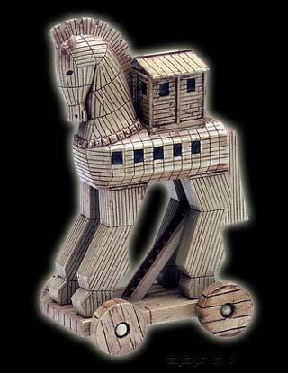
特洛伊木马的发展
木马发展史
  第一代木马 ：伪装型病毒
世界上第一个计算机木马是1986年的PC-Write木马。第一代木马还不具备传染特征。
  简单的密码窃取、发送
  第二代木马 ：AIDS型木马
  1989年出现了AIDS木马。第二代木马已具备了传播特征（通过传统的邮递方式）。
  隐蔽的启动方式和通信链路
  代表：冰河
  第三代木马：网络传播型木马
    新的通信链路
    ICMP木马

Slide 53
特洛伊木马的发展
第四代木马
  进程隐藏和突破防火墙
  远程插入线程技术
  挂接PSAPI
  反弹端口技术
第五代木马
  与病毒、蠕虫的结合
Notes:
PSAPI：进程状态API。

Slide 54
特洛伊木马功能
功能
  保留访问权限
  远程控制
    远程命令执行
    远程文件操作
  信息收集
    收集系统关键信息
    收集密码或密码文件
  其它的特殊功能

Slide 55
特洛伊木马的比较
木马vs.远程管理软件
SAME：
C/S结构
强大的远程控制功能
DIFF：
隐蔽性
功能特殊性

Slide 56
特洛伊木马的比较
木马vs. 病毒/蠕虫
SAME：
传播渠道
窃取信息功能
DIFF：
隐蔽性
不主动传播
远程控制

Slide 57
特洛伊木马的存放
木马服务器存放位置及文件名
（1）木马的服务器程序文件一般位置是在c:\windows和c:\windows\system
原因：windows的一些系统文件在这两个位置。
（2）木马的文件名总是尽量和windows的系统文件接近。
木马SubSeven 1.7版本的服务器文件名是c:\windows\KERNEL16.DLL,而windows有一个系统文件是c:\windows\KERNEL32.DLL,删除KERNEL32.DLL会让机器瘫痪。
木马SubSeven 1.5版本服务器文件名是c:\windows\window.exe, 少一个s

Slide 58
6.3.1 特洛伊木马工作原理
木马的工作原理
1、木马隐藏技术
2、木马程序建立连接技术
（1）合并端口木马
修改虚拟设备驱动程序（vxd）或修改动态链接库（DLL），在一个端口上同时绑定两个TCP或UDP连接，通过把木马端口绑定于特定的服务端口之上，达到隐藏端口的目的。
采用替代系统功能的方法，木马将修改后的DLL替换系统原有的DLL，并对所有的函数调用进行过滤。

Slide 59
（2）使用ICMP协议进行数据的发送
ICMP报文是由系统内核或进程直接处理而不是通过端口，修改ICMP头的构造，加入木马的控制字段，木马将自己伪装成一个Ping的进程，系统会将ICMP_ECHOREPLY（Ping回包）的监听、处理权交给木马进程，一旦事先约定好的ICMP_ECHOREPLY包出现，木马就会接受、分析并从报文中解码出命令和数据。

Slide 60
（3）反弹端口型木马
  反弹端口型木马的服务端使用主动端口，客户端（或称控制端）使用被动端口
  木马定时监测控制端的存在，发现控制端上线立即弹出端口主动连结控制端打开的被动端口
  为了隐藏起见，控制端的被动端口一般开在80。即使用户使用端口扫描软件检查自己的端口，发现的也是类似TCP User IP的情况。

Slide 61


反弹端口型木马
被动端口
主动端口
主动向客户端发起connect
木马客户端
（攻击者）
Listen状态
木马服务端（被攻击者）
客户端开启一个本地端口来监听远程连接请求。
服务端通过一些方法获得客户端IP以后主动连接它，最终实现远程控制。

Slide 62
半反弹型连接
1、入侵者连接肉鸡，向其发送指令
木马客户端
3、目标机器解析命令后，连接入侵者的机器。
肉鸡
2、目标机器连接肉鸡后，会收到这个指令
木马服务端

Slide 63
全反弹型连接
1、入侵者连接肉鸡，向其发送指令
木马客户端
5、入侵者从肉鸡上得到执行结果
2、目标机器连接肉鸡后，会收到这个指令
肉鸡
4、执行结果传回肉鸡
木马服务端
3、指令解析后在目标机器上执行
Notes:
目前，大部分防火墙对于连入的连接往往会进行非常严格的过滤，但对于连出的连接却疏于防范。像这种“反弹端口”原理的木马，客户端的监听端口开在防火墙信任的端口上，把所有要传送的数据全部封装到合法的报文里进行传送，防火墙就不会拦截。如80(提供HTTP服务的端口)或21(提供FTP服务的端口)，它会认为内部用户在浏览网页或进行文件传输，则木马穿过防火墙。其实即使用户使用端口扫描软件检查自己的端口，对类似TCP local address ：1026 foreign address ：80 ESTABLISHED的情况也未必注意。这样，反弹端口型木马不但可以穿过防火墙，而且可以通过HTTP、SOCKS4/ 5 代理，甚至还能访问局域网内部的电脑。像用NAT透明代理和HTTP的 GET型代理等的局域网，还有拨号上网、ISDN、ADSL 等的主机，都有可能。

Slide 64
（4）使用基于嗅探原理的原始套接字木马
  服务器端是一个发包器和嗅探器，将捕获指定特征的数据包。
  客户端发送指定特征的数据包，包括定义的命令以及接收Server的数据。
  当Server捕获到该指定特征的数据包时，变成激活状态，通过分析该数据包，获得Client发送的命令和Client的IP地址，实现相应的命令，并将执行后的结果发送回Client，Client的嗅探部分则接收相应的数据。

Slide 65
6.3.2 一个简单木马程序分析
Mini木马作为早期的远程控制类木马，非常具有代表性。
服务端工作原理：
  打开一通信通道（绑定某个端口）并告知本地主机，它在某一个地址上接收客户请求。
  等待客户请求到达该端口。
  接收到重复服务请求，处理该请求并发送应答信号。
  返回第二步，等待另一客户请求。
  关闭连接。
TCP Socket技术
socket() 和 bind()
listen()
accept()
closesock()

Slide 66
常见的木马编程技术
修改注册表技术
调用Win32 API编程
多线程技术
后台监控技术
定时触发器技术
Socket编程技术

Slide 67
6.3.3 特洛伊木马的植入技术
攻击植入
利用漏洞植入
伪装和诱骗
自动传播

Slide 68


特洛伊木马的植入技术
攻击植入
口令攻击
缓冲区溢出漏洞攻击
脚本攻击……
获得系统控制权
植入特洛伊木马
远程控制
攻击者
被攻击系统

Slide 69
特洛伊木马的植入技术
利用漏洞植入
  系统漏洞
  应用程序漏洞
伪装和欺骗
  文件捆绑
  邮件附件
  木马网页
自动传播
  邮件列表
  共享磁盘

Slide 70
QAZ木马
案例：
2000年10月底，微软公司承认，有黑客利用一种名为QAZ的木马闯入微软内部网络，并获取了正在开发中的软件部分源码。

Slide 71
特洛伊木马的植入技术
QAZ木马的植入技术分析
  最初，QAZ可能作为邮件附件，通过欺骗用户植入主机。
  QAZ运行后，会首先重命名Notepad.exe为Note.com，并生成新的含木马功能的Notepad.exe
  QAZ利用共享磁盘在局域网的内部传播：查找共享同一个网络硬盘的系统，寻找Windows文件夹，感染该系统下Notepad.exe
Notes:
Qaz.A.特洛伊木马。该病毒通过联网的驱动器进行传播，并在Windows 9x 和Windows NT系统下运行。
一旦Qaz.A.特洛伊被激活，它将产生一个注册关键字，并指向一个蠕虫文件，系统每次重启时，该病毒都将被再次激活。 Q
az.A.特洛伊通过打开7597端口去接听远端指令，它也象后门（Backdoor）特洛伊一样是秘密进行的。蠕虫会周期性地搜索网络上
的Notepad.exe文件，一旦找到，会将原始的Notepad.exe改名为Notepad.com，并将蠕虫文件的副本作为Notepad.exe驻留在系统
中。一旦Notepad.exe被远程的机器激活，感染的循环过程将再次开始。

Slide 72
特洛伊木马的隐藏技术
木马的痕迹
  文件
  进程
  网络连接
  启动项
木马的隐藏
  文件隐藏
  运行隐藏
  通信隐藏
  启动隐藏

Slide 73
6.3.4 特洛伊木马的隐藏技术
启动隐藏
目标
  系统重新启动后，能使木马程序自动启动
  启动方式所更改的系统配置要隐蔽

Slide 74
特洛伊木马的启动方式
特洛伊木马启动方式
自动启动：木马一般会存在三个地方:注册表、win.ini、system.ini。在autoexec.bat、config.sys、启动组中易被发现。
捆绑方式启动： 捆绑方式是一种手动的安装方式。非捆绑方式的木马因为会在注册表等位置留下痕迹,而捆绑木马可以由黑客自己确定捆绑方式、捆绑位置、捆绑程序等,位置的多变使木马有很强的隐蔽性。
修改文件关联：如用木马取代notepad.exe来打开.txt文件。

Slide 75
特洛伊木马的启动方式
第一自启动目录
开始 -> 程序 -> 启动
  Win 2k\XP……
  C:\Documents and Settings\Administrator\
  「开始」菜单\程序\启动

Slide 76
特洛伊木马的启动方式
第二自启动目录
开始 -> 程序 -> 启动
  Win 2k\XP……
  C:\Documents and Settings\All Users\
  「开始」菜单\程序\启动

Slide 77
特洛伊木马的启动方式
利用批处理文件启动
  AUTOEXEC.BAT——系统盘根目录下，引导系统时执行
  WinStart.bat——WINDOWS目录下，启动GUI(graphic user interface)图形界面环境时执行

Slide 78
特洛伊木马的启动方式
修改系统配置文件
  Wininit.ini——Windows目录下
  WIN.INI——Windows目录下
  SYSTEM.INI——Windows目录下

Slide 79
特洛伊木马的启动方式
注册表启动项
[HKEY_LOCAL_MACHINE\Software\Microsoft\Windows\CurrentVersion]
  Run
  RunServices
  RunOnce
  RunOnceEx
[HKEY_LOCAL_USER\Software\Microsoft\Windows\CurrentVersion]
  Run
  RunOnce

Slide 80
特洛伊木马的启动方式
文件关联
  将木马程序作为某类文件的打开程序
Example：冰河
[HKEY_CLASSES_ROOT\exefile\shell\open\command]
原值："%1" %*
木马启动值：[木马全路径名]
[HKEY_CLASSES_ROOT\txtfile\shell\open\command]
原值：C:\WINNT\system32\notepad.exe %1
木马启动值：[木马全路径名]

Slide 81
特洛伊木马的启动方式
捆绑文件加载
捆绑对象
  自动启动的应用程序

Slide 82
特洛伊木马的启动方式
注册系统服务
  服务——执行指定系统功能的程序、线程或进程，以便支持其他程序，尤其是低层(接近硬件)程序
  如果木马把自己注册成系统服务，并设置成自动启用模式，那么它将随系统开机而启动。
  服务编程：SCM API

Slide 83
特洛伊木马的启动方式
[HKEY_LOCAL_MACHINE\SYSTEM\CurrentControlSet\Services\]
[HKEY_LOCAL_MACHINE\SYSTEM\ControlSet01\Services\]
[HKEY_LOCAL_MACHINE\SYSTEM\ControlSet02\Services\]
EXAMPLE：风雪
HKEY_LOCAL_MACHINE\SYSTEM\CurrentControlSet\Services\resnow

Slide 84
特洛伊木马的启动方式
屏幕保护
  屏幕保护程序.scr文件——是PE格式的可执行文件
  当前屏保程序
  [HKEY_CURRENT_USER\Control Panel\desktop] SCRNSAVE.EXE
  当前屏保启动时间
  [HKEY_CURRENT_USER\Control Panel\desktop] ScreenSaveTimeOut

Slide 85
特洛伊木马的启动方式
Explorer启动
  9x系统
  操作系统搜索EXPLORER.EXE搜索顺序
    %SystemDrive%（C:\）
    %SystemRoot%\System32（C:\WINNT\SYSTEM32）
    %SystemRoot%（C:\WINNT）
EXAMPLE：病毒CodeRed（红色代码）
在C:\和D:\目录下放置两个约8KB的名为EXPLORER.EXE的文件。

Slide 86
举例：
Glacier(冰河)有两个服务器程序，挂在注册表的启动组中的是C:\Windows\System\Kernel32.exe，表面上的木马;另一个是C:\Windows \System\Sysexplr.exe,也在注册表中，它修改文本文件的关联,当点击文本文件的时候，会检查Kernel32.exe是不是存在。当Kernel32.exe被删除以后, 如果点击了文本文件,那么这个文本文件照样运行,而Sysexplr.exe被启动了。Sysexplr.exe会再生成一个Kernel32.exe。

Slide 87
木马启动方式
冰河的启动分析
  Kernel32.exe通过注册表HKEY_LOCAL_MACHINE\software\microsoft\windows\ CurrentVersion\Run和HKEY_LOCAL_MACHINE\software\microsoft\windows\ CurrentVersion\Runservices在系统启动时自动加载运行。
  sysexplr.exe通过修改注册表HKEY_CLASSES_ROOT\txtfile\shell\open\command与TXT文件关联。

Slide 88
木马启动方式
NetBull启动分析
  网络公牛又名Netbull，默认连接端口23444，服务端程序newserver.exe运行后，在C:\WINDOWS\SYSTEM下生成checkdll.exe
  checkdll.exe使用注册表项Run和Runservices自动运行
  服务端运行后会自动捆绑notepad.exe；regedit.exe，winmine.exe等程序，还会捆绑在开机时自动运行的第三方软件(如:realplay.exe、QQ、ICQ等)上。

Slide 89
木马启动方式
广外女生1.51版启动分析
  [HKEY_LOCAL_MACHINE\Software\Microsoft\Windows\CurrentVersion\RunServices]
  Diagnostic Configuration=C:\\Windows\\SYSTEM\\DIAGCFG.EXE

Slide 90
木马启动方式
蓝色火焰0.5启动分析
  [HKEY_LOCAL_MACHINE\Software\Microsoft\Windows\CurrentVersion\Run]
  Network Services=C:\\Windows\\SYSTEM\\tasksvc.exe"

Slide 91
木马文件隐藏
特洛伊DLL
工作原理
使用木马DLL替换常用的DLL文件
通过函数转发器将正常的调用转发给原DLL
截获并处理特定的消息。

Slide 92
木马运行隐藏
运行隐藏
  CPU和内存的占用率
  运行实体——进程
    使用隐蔽性、欺骗性强的进程名称
    使用动态链接库
    在其它进程空间中插入代码

Slide 93
通信隐藏
将服务端的侦听端口置于高端
在植入木马后，可以重新设置侦听的端口
寄生
  端口复用技术
利用高层协议隧道
  HTTP隧道
  DNS隧道
  ICMP隧道

Slide 94
木马检测技术
传统检测手段
  特征码提取
行为分析检测
  分析程序具有恶意行为
    修改注册表启动项
    远程线程插入
    Rootkit行为——隐藏进程、文件、注册表
  代表
    微点 Micropoint

Slide 95
木马的防范
如何对付木马
1）端口扫描
2）查看连接：netstat –a 命令
上述两种方法对驱动程序/动态链接木马无效。
3）检查注册表
4）查找木马文件：如kernel32.exe，
sysexplr.exe等
5）文件完整性检查：
开始→程序→附件→系统工具→系统信息→工具→系统文件检查器。
如有损坏可从安装盘还原。

Slide 96
本章主要内容
6.1 恶意代码概述
6.2 恶意代码类型说明及行为分析
6.3 特洛伊木马
6.4 恶意代码处理技术
6.5 典型案例分析

Slide 97
防病毒产品工作机制介绍
扫毒模块
  扫描并检测含有恶意代码的文件，对其做出处理。对于被文件型病毒感染的可执行文件进行修复。
    扫描引擎
    病毒码
    间谍软件病毒码
    网络病毒码

Slide 98
防病毒产品工作机制介绍
损害清除服务(DCS)
  对于正在运行/已经加载的病毒进行清除（包括终止进程、脱钩DLL文件、删除文件），并恢复被病毒修改过的注册表内容，起到修复系统的作用。可视为通用专杀工具。
    损害清除引擎(DCE)
    损害清除模板(DCT)
    间谍软件清除病毒码

Slide 99
为什么会出现无法清除/隔离/删除的病毒？
当病毒感染系统后，病毒进程已经被系统加载，或是病毒DLL已经嵌入到正在运行的系统进程中时，由于Windows自身的特性，对于已经加载的文件无法进行改动操作，从而导致病毒扫描引擎对检测到的文件无法操作。
已经加载的病毒不包含在损害清除模板(DCT)中，损害清除服务无法修复被病毒感染的系统。

Slide 100
常用病毒处理方法
大多数情况下，可以直接根据经验来迅速清除各种病毒。
处理过程包括修复病毒修改的注册表/文件内容和删除病毒文件两部分。
系统中了病毒，该怎么办？
重装系统？
系统还原？
Ghost还原？
木马病毒和后门程序
间谍软件、广告软件和灰色软件
蠕虫病毒
文件型病毒母体

Slide 101
常用病毒处理方法
处理病毒问题时，若病毒进程在系统中运行，则可能会出现无法删除文件、无法删除注册表主键/键值的情况，也可能出现删除注册表键值或文件后，被删除的内容会再次出现的情况。
最好在安全模式下操作
终止所有可疑进程和不必要的进程
关闭系统还原
Notes:
关闭系统还原后,原先位于系统还原路径下的病毒即可彻底清除。

Slide 102
检查注册表中常见的病毒自动加载项
检查启动项:
删除不必要的启动项键值，如发现指向不正常或不认识的程序的键值，可将该键值删除。
HKEY_LOCAL_MACHINE\SOFTWARE\Microsoft\Windows\CurrentVersion\Run;
HKEY_CURRENT_USER\SOFTWARE\Microsoft\Windows\CurrentVersion\Run

Slide 103
检查注册表中常见的病毒自动加载项
检查服务:
在[控制面板]-[管理工具]-[服务]中，查看是否存在可疑服务。若无法确定服务是否可疑，可直接查看该服务属性，检查服务所指向的文件。随后可以检查该文件是否为正常文件。对于不正常的服务，可直接在注册表中删除该服务的主键。
HKEY_LOCAL_MACHINE\SYSTEM\CurrentControlSet\Services\

Slide 104
检查注册表中常见的病毒自动加载项
检查Winlogon加载项
在注册表中检查Winlogon相关加载项：
HKEY_LOCAL_MACHINE\SOFTWARE\Microsoft\Windows NT\CurrentVersion\Winlogon
Shell = Explorer.exe (默认)
Userinit=C:\WINDOWS\system32\userinit.exe,(默认)
以上Shell和Userinit键值为默认，若发现被修改，可直接将其修改为默认键值。

Slide 105
检查注册表中常见的病毒自动加载项
检查Winlogon加载项
在注册表中检查Winlogon Notify相关加载项：
HKEY_LOCAL_MACHINE\SOFTWARE\Microsoft\Windows NT\CurrentVersion\Winlogon\Notify
在Notify下会有多个主键(目录)，每个主键中的DllName键值将指向一个DLL文件。若发现有指向可疑的DLL文件时，请先确认其指向的DLL是否正常。若不正常，可直接删除这个主键。

Slide 106
检查注册表中常见的病毒自动加载项
检查其他加载项
在注册表中检查以下注册表加载项键值：
HKEY_LOCAL_MACHINE\SOFTWARE\Microsoft\Windows NT\CurrentVersion\Windows
AppInit_DLLs = “”
HKEY_CURRENT_USER\Software\Microsoft\Windows NT\CurrentVersion\Windows
Load = “”
该键值默认为空。若键值被修改，可直接将键值内容清空。

Slide 107
检查注册表中的BHO项
检查Browser Help Object(BHO)项
BHO项在注册表中包含以下主键的内容：
HKEY_LOCAL_MACHINE\SOFTWARE\Microsoft\Windows\CurrentVersion\Explorer\Browser Helper Objects
HKEY_CLASSES_ROOT\CLSID\
可以在HKEY_CLASSES_ROOT\CLSID\下的InprocServer32主键中查看BHO项所指向的文件。当发现指向了可疑文件时，可直接删除以上注册表路径下所有包含了该CLSID的主键。

Slide 108
系统中的可疑文件
如何判断文件是否可疑？
所有的Windows正常系统文件都包含完整的版本信息。若文件无版本信息，或版本信息异常，则可判断为可疑文件。直接删除这样的文件不会对系统造成影响。
查看文件版本信息
Google之

Slide 109
系统中的可疑文件
如何迅速查找这些可疑文件？
对于这些目录下的文件，按照修改日期排序，检查修改日期为最近一段时间的文件：
%SystemRoot%\
%SystemRoot%\System32\
%SystemRoot%\System32\drivers\
可执行文件 .EXE，.COM，.SCR，.PIF
DLL文件和OCX文件
LOG文件－有一些病毒会将DLL文件伪装成LOG后缀的文件，可以直接双击打开查看其内容是否为文本。若为乱码，则可疑。

Slide 110
查找可疑文件可能遇到的问题
病毒文件被隐藏，如何查找？
在[工具]-[文件夹选项]中，选择“显示所有文件”并取消“隐藏受保护的系统文件”复选框。
仍然无法显示隐藏文件？
检查注册表键值，确认其为以下值：
HKEY_LOCAL_MACHINE\SOFTWARE\Microsoft\Windows\CurrentVersion\Explorer\Advanced\Folder\Hidden\NOHIDDEN
CheckedValue = 2
DefaultValue = 2
HKEY_LOCAL_MACHINE\SOFTWARE\Microsoft\Windows\CurrentVersion\Explorer\Advanced\Folder\Hidden\SHOWALL
CheckedValue = 1
DefaultValue = 2

Slide 111
检查并修复host文件
修复被病毒修改的host文件
一些病毒会修改系统的host文件，使用户无法访问某些网站，或在用户访问某些网站时，重定向到某些恶意站点。
检查文件：
%SystemRoot%\System32\drivers\etc\host
使用文本编辑工具打开该文件检查。默认该文件包含一条host记录：
127.0.0.1 localhost
若有其他可疑的host记录，可以直接删除多余的记录。

Slide 112
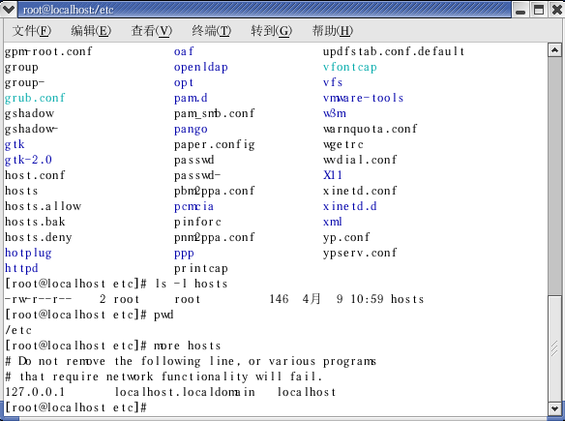

Slide 113
删除所有临时文件
病毒经常存在于临时目录中
清空所有以上的目录。
%SystemRoot%\Temp
C:\Temp
Internet临时文件
C:\Documents and Settings\<用户名>\Local Settings\Temp

Slide 114
常用工具介绍
应用实例
  HijackThis
  Process Explorer
  IceSword
  LSPFix & winsockfix
  SIC 3.0
  Autoruns
其他工具
  TCPView 分析网络连接
  Regmon,InstallRite 监视注册表
  Filemon,InstallRite 监视文件系统
  WinPE

Slide 115
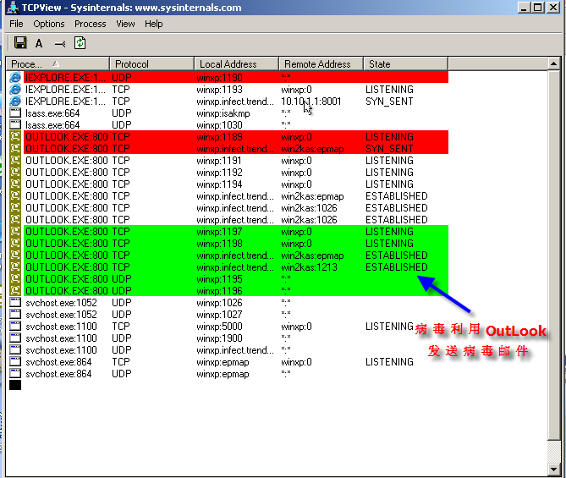
常用工具介绍-TCP View
TCP View 功能:
查看系统的网络连接信息(远程地址,协议,端口号)
查看系统的网络连接状况(发起连接,已连接,已断开)
查看进程打开的端口
动态刷新列表
多用于查看 蠕虫,后门,间谍等恶意程序

Slide 116
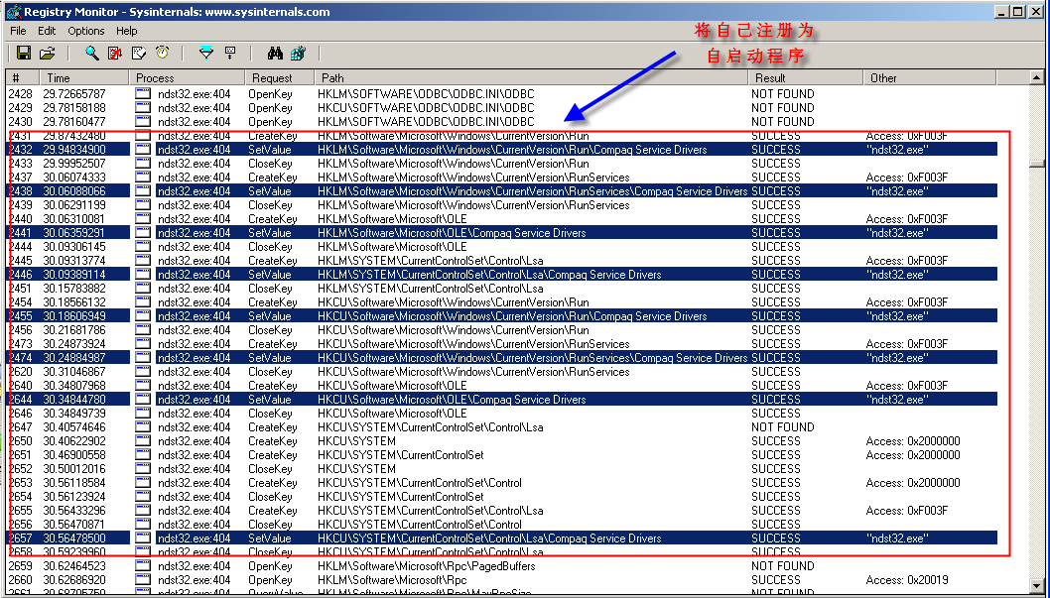
常用工具介绍-Regmon
Regmon主要功能:
监视系统中注册表的操作:
如 注册表的打开,写入,读取,查询,删除,编辑等
多用于监视病毒的自启动信息和方式.

Slide 117
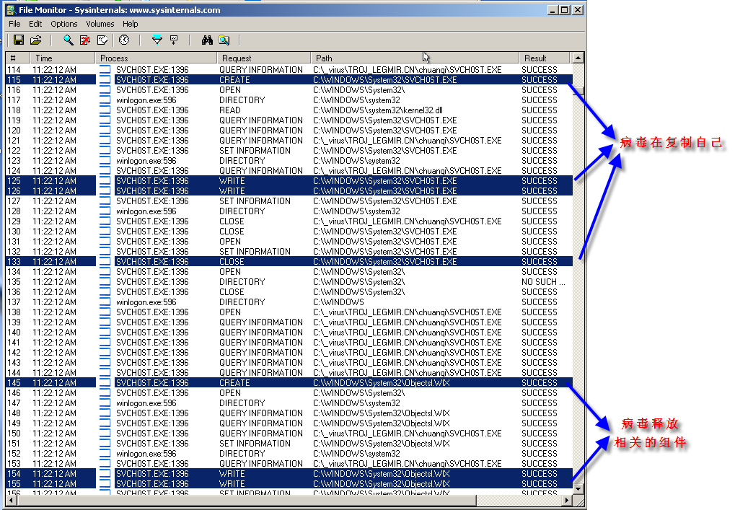
常用工具介绍-Filemon
Filemon主要功能:
监视文件系统的操作:
如建立文件,打开文件,写文件,
读文件,查询文件信息等
Notes:
Trojan.Dropper为特洛伊病毒
危害性：中等危害
病毒特性：它会显示伪装的“被感染”信息，并尝试下载一个假的“间谍软件”扫描器；伪装的“被感染”信息怂恿用户下载这个软件。它是大小为39,936字节的Win32可运行程序，并能够被Win32.DlMersting 病毒变体下载。
危害:监听HTTP请求\修改系统设置\使系统修复功能失效\下载并运行任意文件
清除： KILL安全胄甲Vet 11.x/9265版本可检测/清除此病毒。

Slide 118
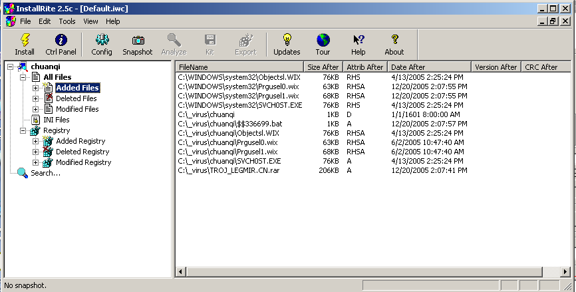
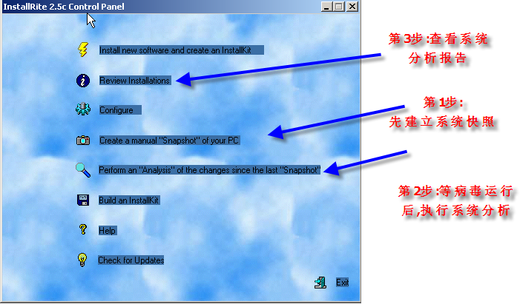
常用工具介绍-InstallRite
InstallRite功能:
跟踪文件系统的变化
跟踪注册表的变换
注:若恶意程序带有RootKit功能,
请重启后进入安全模式再分析系统变化(如灰鸽子某些变种)
局限性: 解决方法
无法跟踪进程树的变化 … Process Explorer
无法跟踪网络连接和端口情况 … TCP Viewer

Slide 119
本章主要内容
6.1 恶意代码概述
6.2 恶意代码类型说明及行为分析
6.3 特洛伊木马
6.4 恶意代码处理技术
6.5 典型案例分析

Slide 120
典型病毒案例分析
案例1：
后门：灰鸽子 【BKDR_HUPIGON.G】
案例2：
木马：传奇木马 【TROJ_LEGMIR.CN】
案例3：
蠕虫： 【WORM_LOVGATE.AE】
案例4：
PE病毒 【PE_LOOKED.ID-O】

Slide 121
案例1：灰鸽子 BKDR_HUPIGON.G
灰鸽子的自行安装
在无意中执行了灰鸽子后门程序后, 会在windows目录中释放4个文件：
  G_SERVER.DLL
  G_SERVER.EXE 【 copy of itself 】
  G_SERVER_HOOK.DLL
  G_SERVERKEY.DLL
使用了rootkit技术隐藏以上文件，导致用户手工查看时不可见。

Slide 122
案例1：灰鸽子 BKDR_HUPIGON.G
灰鸽子的自启动：注册为服务
  通过将自身注册成服务，并添加以下注册表服务项，常驻内存
KEY_LOCAL_MACHINE\System\CurrentControlSet\Services\GrayPigeonServer
执行后门功能：
打开一个随机的端口，允许远程用户连接受感染系统。
一旦连接成功，它将在本地执行以下命令
  Create registry entries
  Start\kill services
  Start\kill processes
  Create files in any folder chosen by the remote user
  Create threads
  Get disk status
  Download files from the Internet to the affected system
  Log keystrokes
  Inject processes

Slide 123
案例1：灰鸽子 BKDR_HUPIGON.G
清除灰鸽子 BKDR_HUPIGON.G
以windows XP 为例，步骤如下 ：
  关闭XP系统还原；
  重启进入安全模式，由于正常模式下文件不可见；
  打开文件夹的显示隐藏文件、系统文件功能；
  找到并删除window目录下灰鸽子的4个文件；
  打开regedit，删除HKEY_LOCAL_MACHINE>System>CurrentControlSet>Services 下的 GrayPigeonServer项 ；
  清除完成。
Notes:
Restarting in Safe Mode
» On Windows 95
Restart your computer.
Press F8 at the Starting Windows 95 message.
Choose Safe Mode from the Windows 95 Startup Menu then press Enter.
» On Windows 98 and ME
Restart your computer.
Press the CTRL key until the Windows 98 startup menu appears.
Choose the Safe Mode option then press Enter.
» On Windows NT (VGA mode)
Click Start>Settings>Control Panel.
Double-click the System icon.
Click the Startup/Shutdown tab.
Set the Show List field to 10 seconds and click OK to save this change.
Shut down and restart your computer.
Select VGA mode from the startup menu.
» On Windows 2000
Restart your computer.
Press the F8 key, when you see the Starting Windows bar at the bottom of the screen.
Choose the Safe Mode option from the Windows Advanced Options Menu then press Enter.
» On Windows XP
Restart your computer.
Press F8 after the Power-On Self Test (POST) is done. If the Windows Advanced Options Menu does not appear, try restarting and then pressing F8 several times after the POST screen.
Choose the Safe Mode option from the Windows Advanced Options Menu then press Enter.
Enabling Show All Files
This procedure allows you to access hidden malware files using Windows Explorer.
» On Windows 95, 98, and NT
Open Windows Explorer. Right-click Start then click Explore.
On the View menu, click Options or Folders Options.
Click the View tab.
Select Show all files, then click OK.
» On Windows ME, 2000, and XP
Open Windows Explorer. Right-click Start then click Explore.
On the Tools menu, click Folder Options.
Click the View tab.
Select Show hidden files and folders, then click OK.
Removing Malware Entries from the Registry
Removing autostart entries from the registry prevents the malware from executing at startup.
Open Registry Editor. Click Start>Run, type REGEDIT, then press Enter.
In the left panel, double-click the following:
HKEY_LOCAL_MACHINE>System>CurrentControlSet>Services
Still in the left panel, locate and delete the following key:
GrayPigeonServer
Close Registry Editor.
NOTE: If you were not able to terminate the malware process as described in the previous procedure, restart your system.
Additional Windows ME/XP Cleaning Instructions
Users running Windows ME and XP must disable System Restore to allow full scanning of infected systems.
Users running other Windows versions can proceed with the succeeding procedure sets.
Running Trend Micro Antivirus
Scan your system with Trend Micro antivirus and delete all files detected as BKDR_HUPIGON.G and BKDR_HUPIGON.C. To do this, Trend Micro customers must download the latest pattern file and scan their system. Other Internet users can use HouseCall, Trend Micro’s free online virus scanner.

Slide 124
案例2：传奇木马 TROJ_LEGMIR.CN
用于盗取一款网络游戏－－传奇的游戏用户信息（帐号、密码等），并通过电子邮件将偷到的信息发送给远程的恶意用户。
该木马执行后，会在windows系统文件夹中释放以下文件：
    OBJECTSl.WIX
    PRGUSEl0.WIX
    PRGUSEl1.WIX
    SVCH0ST.EXE – a copy of itself
Notes:
Technical Details
File type:
PE Memory resident: Yes
Size of malware: 75,776 Bytes
Initial samples received on: Mar 30, 2005
Compression type: UPX
Payload 1: Steals information
Trigger condition 1: Upon execution
Details:
Upon execution, this Trojan drops the following files in the Windows system folder:
OBJECTSl.WIX
PRGUSEl0.WIX
PRGUSEl1.WIX – detected by Trend Micro as TROJ_LEGMIR.BY
SVCH0ST.EXE – a copy of itself
It creates the following registry keys:
HKEY_CLASSES_ROOT\Prgusel1.classname
HKEY_CLASSES_ROOT\CLSID\
{081FE200-A103-11D7-A46D-C770E4459F2F}
HKEY_LOCAL_MACHINE\SOFTWARE\Classes\
Prgusel1.classname
HKEY_LOCAL_MACHINE\SOFTWARE\Classes\CLSID\
{081FE200-A103-11D7-A46D-C770E4459F2F}
HKEY_LOCAL_MACHINE\SOFTWARE\Microsoft\
Windows\CurrentVersion\Explorer\ShellExecuteHooks
{081FE200-A103-11D7-A46D-C770E4459F2F} = "hookmir"
It also steals information from the online game Legend of Mir. It sends these information to a remote malicious user via email.

Slide 125
案例2：传奇木马 TROJ_LEGMIR.CN
该木马创建以下注册表键值
HKEY_CLASSES_ROOT\Prgusel1.classname
HKEY_CLASSES_ROOT\CLSID\
{081FE200-A103-11D7-A46D-C770E4459F2F}
HKEY_LOCAL_MACHINE\SOFTWARE\Classes\Prgusel1.classname
HKEY_LOCAL_MACHINE\SOFTWARE\Classes\CLSID\
{081FE200-A103-11D7-A46D-C770E4459F2F}
HKEY_LOCAL_MACHINE\SOFTWARE\Microsoft\Windows\
CurrentVersion\Explorer\ShellExecuteHooks
{081FE200-A103-11D7-A46D-C770E4459F2F} = "hookmir"

Slide 126
案例2：传奇木马 TROJ_LEGMIR.CN
清除传奇木马 TROJ_LEGMIR.CN
以windows XP 为例，步骤如下：
  关闭XP系统还原；
  标识病毒程序和文件：更新病毒库，扫描；
  结束病毒相关的恶意进程：进程管理器，Process Explorer
  删除病毒相关的注册表项：（具体项见前页）；
  清除完成。
Notes:
Minimum scan engine version needed: 6.810
Pattern file needed: 2.822.01
Pattern release date: Sep 5, 2005
Solution:
Identifying the Malware Program
To remove this malware, first identify the malware program.
Scan your system with your Trend Micro antivirus product.
NOTE all files detected as TROJ_LEGMIR.CN.
Trend Micro customers need to download the latest pattern file before scanning their system. Other users can use Housecall, Trend Micro's online virus scanner.
Terminating the Malware Program
This procedure terminates the running malware process. You will need the name(s) of the file(s) detected earlier.
Open Windows Task Manager.
• On Windows 95, 98, and ME, press
CTRL+ALT+DELETE
• On Windows NT, 2000, and XP, press
CTRL+SHIFT+ESC, then click the Processes tab.
In the list of running programs*, locate the malware file(s) detected earlier.
Select one of the detected files, then press either the End Task or the End Process button, depending on the version of Windows on your system.
Do the same for all detected malware files in the list of running processes.
To check if the malware process has been terminated, close Task Manager, and then open it again.
Close Task Manager.
*NOTE: On systems running Windows 95, 98, and ME, Windows Task Manager may not show certain processes. You can use a third party process viewer such as Process Explorer to terminate the malware process. Otherwise, continue with the next procedure, noting additional instructions.
Removing Entries from the Registry
Open Registry Editor. Click Start>Run, type REGEDIT, then press Enter.
In the left panel, double-click the following:
HKEY_CLASSES_ROOT
In the left panel, locate and delete the subkey:
Prgusel1.classname
In the left panel, double-click the following:
HKEY_CLASSES_ROOT>CLSID
In the left panel, locate and delete the subkey:
{081FE200-A103-11D7-A46D-C770E4459F2F}
In the left panel, double-click the following:
HKEY_LOCAL_MACHINE>SOFTWARE>Classes
In the left panel, locate and delete the subkey:
Prgusel1.classname
In the left panel, double-click the following:
HKEY_LOCAL_MACHINE>SOFTWARE>Classes>CLSID
In the left panel, locate and delete the subkey:
{081FE200-A103-11D7-A46D-C770E4459F2F}
In the left panel, double-click the following:
HKEY_LOCAL_MACHINE>SOFTWARE>Microsoft>
Windows>CurrentVersion>Explorer>ShellExecuteHooks
In the left panel, locate and delete the subkey:
{081FE200-A103-11D7-A46D-C770E4459F2F} = "hookmir"
Close Registry Editor.
Additional Windows ME/XP Cleaning Instructions
Users running Windows ME and XP must disable System Restore to allow full scanning of infected systems.
Users running other Windows versions can proceed with the succeeding procedure set(s).
Running Trend Micro Antivirus
Scan your system with Trend Micro antivirus and delete files detected as TROJ_LEGMIR.CN. To do this, Trend Micro customers must download the latest pattern file and scan their system. Other Internet users can use HouseCall, Trend Micro's online virus scanner.

Slide 127
案例3：WORM_LOVGATE.AE
病毒描述：
  I-Worm/LovGate.ae是群发邮件蠕虫，企图发送自身到在从感染计算机上找到的所有邮件地址。
  利用DCOM RPC 漏洞TCP端口135和网络共享进行传播；复制自身到系统目录，在硬盘根目录下生成文件，修改注册表加载病毒；
  通过停止进程运行使一些反病毒及防火墙软件失效；感染所有的可执行文件，更改其扩展名为.zmx，并设其属性为隐藏和系统，病毒取代原文件；
  传播邮件的发件人地址是伪造的，主题和邮件正文都是变化的；还会利用内置的密码库登录目的计算机，通过复制自身进行传播。

Slide 128
案例3：WORM_LOVGATE.AE
WORM_LOVGATE.AE的自身安装
该蠕虫会在执行后，生成以下文件：
  %System%\hxdef.exe
  %System%\IEXPLORE.exe
  %System%\kernel66.dll
  %System%\RAVMOND.exe
  %System%\TkBellExe.exe
  %System%\Update_OB.exe
  %Windows%\SYSTRA.EXE
  %Windows%\ svchost.exe
Notes:
Details:
Installation and Autostart Technique
Upon execution, this memory-resident worm drops the following copies of itself in the following paths using the corresponding file names:
%System%\hxdef.exe
%System%\IEXPLORE.exe
%System%\kernel66.dll
%System%\RAVMOND.exe
%System%\TkBellExe.exe
%System%\Update_OB.exe
%Windows%\CdPlay.exe
(Note: %System% is the Windows system folder, which is usually C:\Windows\System on Windows 95, 98, and ME, C:\WINNT\System32 on Windows NT and 2000, or C:\Windows\System32 on Windows XP. %Windows% is the Windows folder, which is usually C:\Windows or C:\WINNT.)
In the root folder, it also drops another copy of itself, CDROM.COM, and the text file AUTORUN.INF.
It also drops the following files as its backdoor components:
IEXPLORER.EXE
LMMIB20.DLL
MSJDBC11.DLL
MSSIGN30.DLL
NETMEETING.EXE
ODBC16.DLL
SPOLLSV.EXE
Trend Micro detects the dropped .DLL files as WORM_LOVGATE.Q and the .EXE files as WORM_LOVGATE.V.
It also drops and executes the file EXPLOIER.EXE in the Windows folder. Trend Micro detects this file as PE_LOVGATE.AE.
In order for this worm to run as a service, it creates the following registry entries:
HKEY_LOCAL_MACHINE\Software\Microsoft\Windows\
CurrentVersion\RunServices
COM++ System = "Exploier.exe"
HKEY_LOCAL_MACHINE\Software\Microsoft\Windows\
CurrentVersion\RunServices
SystemTra = "C:\WINDOWS\CdPlay.EXE"
To ensure its automatic execution at every Windows startup, it creates the following entries: HKEY_LOCAL_MACHINE\Software\Microsoft\Windows\
CurrentVersion\Run
WinHelp = "%System%\TkBellExe.exe"
HKEY_LOCAL_MACHINE\Software\Microsoft\Windows\
CurrentVersion\Run
Hardware Profile = "%System%\hxdef.exe"
HKEY_LOCAL_MACHINE\Software\Microsoft\Windows\
CurrentVersion\Run
Microsoft Associates, Inc. = "iexplorer.exe"
HKEY_LOCAL_MACHINE\Software\Microsoft\Windows\
CurrentVersion\Run
VFW Encoder/Decoder Settings = "RUNDLL32.EXE MSSIGN30.DLL ondll_reg"
HKEY_LOCAL_MACHINE\Software\Microsoft\Windows\
CurrentVersion\Run
Protected Storage = "RUNDLL32.EXE MSSIGN30.DLL ondll_reg"
HKEY_LOCAL_MACHINE\Software\Microsoft\Windows\
CurrentVersion\Run
Shell Extension = "%System%\spollsv.exe"
HKEY_CURRENT_USER\Software\Microsoft\Windows NT\
CurrentVersion\Windows
Run = "RAVMOND.exe“
This worm also sets itself as a service by placing service data in the following registry keys: HKEY_LOCAL_MACHINE\SYSTEM\CurrentControlSet\Services\ _reg
It uses the name _reg as service name and service display name.
Propagation via Email
To propagate via email, this worm uses Messaging Application Programming Interface (MAPI) to reply to messages found in an infected system.
The email it sends has varying subjects, message bodies, and attachment file names.
Subject:Re: <Original Subject>
Message body:
<Original message body>
<Domain name> auto-reply:
wrote:
If you can keep your head when all about you
Are losing theirs and blaming it on you;
If you can trust yourself when all men doubt you,
But make allowance for their doubting too;
If you can wait and not be tired by waiting,
Or, being lied about,don't deal in lies,
Or, being hated, don't give way to hating,
And yet don't look too good, nor talk too wise;
... ... more look to the attachment.
Get your FREE now!
Attachment: (any of the following:)
the hardcore game-.pif
Sex in Office.rm.scr
Deutsch BloodPatch!.exe
s3msong.MP3.pif
Me_nude.AVI.pif
How to Crack all gamez.exe
Macromedia Flash.scr
SETUP.EXE
Shakira.zip.exe
dreamweaver MX (crack).exe
StarWars2 - CloneAttack.rm.scr
Industry Giant II.exe
DSL Modem Uncapper.rar.exe
joke.pif
Britney spears nude.exe.txt.exe
I am For u.doc.exe
WinExec
This worm also uses its own SMTP (Simple Mail Transfer Protocol) engine to send an email using a spoofed email address obtained from the following list of user names and domain names:
accoun
acketst
alice
andrew
anyone
arin.
be_loyal:
berkeley
borlan
brenda
brent
brian
certific
claudia
contact
david
debby
example
feste
george
gold-certs
google
helen
hotmail
ibm.com
icrosof
icrosoft
inpris
isc.o
isi.e
james
jerry
jimmy
julie
kernel
kevin
linda
linux
listserv
maria
michael
mit.e
mozilla
mydomai
nobody
noone
nothing
ntivi
panda
peter
postmaster
privacy
rating
rfc-ed
ripe.
robert
ruslis
samples
sandra
secur
sendmail
service
smith
somebody
someone
sopho
steve
submit
support
tanford.e
the.bat
usenet
utgers.ed
webmaster
This worm also attempts to resolve the following SMTP servers so it can use them to send messages:
gate.
mail.
mail1.
mx.
mx1.
mxs.
ns.
relay.
smtp.
Propagation via Network Shares
This worm also drops copies of itself in network shares. It scans all machines in the local area network and attempts to log on as administrator using the following passwords:
!@#$%
!@#$%
!@#$%
!@#$%
000000
00000000
111111
11111111
121212
123123
12345
123456
1234567
12345678
123456789
123abc
123asd
54321
654321
666666
888888
88888888
abc123
abcdef
abcdefg
Admin
admin
admin123
Administrator
administrator
alpha
asdfgh
computer
database
enable
godblessyou
guest
Guest
Internet
login
Login
mypass
mypass123
mypc123
oracle
owner
passwd
password
Password
pw123
secret
server
super
sybase
temp123
test123
If the logon attempt is successful, this worm copies itself as NETMANAGER32.EXE in the following folder of the remote system:
\\\admin$\system32\NetManager32.exe
It also drops copies of itself using the following file names in the shared folder Media, which it creates in the Windows folder:
autoexec.bat
Cain.pif
client.exe
Documents and Settings.txt.exe
findpass.exe
i386.exe
Internet Explorer.bat
Microsoft Office.exe
mmc.exe
MSDN.ZIP.pif
Support Tools.exe
Windows Media Player.zip.exe
WindowsUpdate.pif
winhlp32.exe
WinRAR.exe
xcopy.exe
Process Termination
This worm terminates processes that contain any of the following strings:
MCAFEE
RAVMON.EXE
RFW.EXE
RISING
SKYNET
SYMANTEC

Slide 129
案例3：WORM_LOVGATE.AE
并在Windows system目录中释放以下后门组件
  LMMIB20.DLL
  MSJDBC11.DLL
  MSSIGN30.DLL
  ODBC16.DLL
  SPOLLSV.EXE
  NETMEETING.EXE
  IEXPLORER.EXE
其中的DLL文件被检测为WORM_LOVGATE.Q，EXE文件被检测为WORM_LOVGATE.V

Slide 130
案例3：WORM_LOVGATE.AE
WORM_LOVGATE.AE的自启动：
HKEY_LOCAL_MACHINE\Software\Microsoft\Windows\CurrentVersion\Run下，
  WinHelp＝"C:\WINDOWS\System32\TkBellExe.exe“
  Shell Extension = "%System%\spollsv.exe“
  Hardware Profile = "%System%\hxdef.exe“
  Protected Storage = "RUNDLL32.EXE MSSIGN30.DLL ondll_reg“
  Microsoft NetMeeting Associates, Inc.＝"NetMeeting.exe“
  Program In Windows＝"C:\WINDOWS\System32\IEXPLORE.EXE"
  VFW Encoder/Decoder Settings =
  "RUNDLL32.EXE MSSIGN30.DLL ondll_reg”
HKEY_CURRENT_USER\Software\Microsoft\Windows NT\CurrentVersion\Windows下，
  run＝"RAVMOND.exe“

Slide 131
案例3：WORM_LOVGATE.AE
通过修改注册表，将自身注册成服务:
  HKEY_LOCAL_MACHINE\Software\Microsoft\Windows\CurrentVersion\RunServices下, COM++ System = "svchost.exe “
  HKEY_LOCAL_MACHINE\Software\Microsoft\Windows\CurrentVersion\RunServices 下，SystemTra = "C:\WINDOWS\SysTra.EXE “
  HKEY_LOCAL_MACHINE\System\CurrentControlSet\Services\下 ，注册 _reg和 Windows Management Protocol v.0 (experimental)两个服务
对基于NT的系统, 它会添加一个AUTORUN.INF文件,该文件允许window的自动播放功能来执行系统根目录下的 COMMAND.EXE.
它还会创建相关的注册表项： HKEY_LOCAL_MACHINE\Software\Classes\AutoRun\2\Shell\AutoRun\command下， Default = "C:\COMMAND.EXE" /StartExplorer

Slide 132
案例3：WORM_LOVGATE.AE
大量邮件传播：
该病毒通过 MAPI来回复系统中找到的电子邮件；
它发送的邮件是原始邮件的主题前加 RE：，并保留原始邮件正文的第一部分。该邮件包含文件变化的附件。
该病毒还通过搜索Windows Address Book (WAB)取得邮件接收目标，并利用自带的SMTP引擎来发送电子邮件。

Slide 133
案例3：WORM_LOVGATE.AE
网络共享传播
该病毒会尝试在开放写入权限的网络共享文件夹中放入自身副本，并利用社会工程学，以以下名字命名：
  \\admin$\system32\NetManager32.exe
它会在windows目录中建立共享文件夹，并将自己复制到该文件夹中，并以以下的文件名命名。
autoexec.bat Cain.pif client.exe Documents and Settings.txt.exe findpass.exe i386.exe Internet Explorer.bat Microsoft Office.exe | mmc.exe MSDN.ZIP.pif Support Tools.exe Windows Media Player.zip.exe WindowsUpdate.pif winhlp32.exe WinRAR.exe xcopy.exe

Slide 134
案例3：WORM_LOVGATE.AE
结束进程
这个蠕虫会结束包含有以下任一字符串的进程MCAFEE
  RAVMON.EXE
  RFW.EXE
  RISING
  SKYNET
  SYMANTEC
文件关联：HKEY_CLASSES_ROOT\txtfile\shell\open\command
Default＝"Update_OB.exe %1"

Slide 135
案例3：WORM_LOVGATE.AE
WORM_LOVGATE.AE的清除
以windows XP 为例，步骤如下：
  关闭XP系统还原；
  重启进入安全模式，
  逐条删除病毒写入的注册表启动项；列表参见前面PPT
  搜索并删除病毒文件；列表参见前面PPT
  清除完成。
Notes:
Solution:
Restarting in Safe Mode
» On Windows NT (VGA mode)
Click Start>Settings>Control Panel.
Double-click the System icon.
Click the Startup/Shutdown tab.
Set the Show List field to 10 seconds and click OK to save this change.
Shut down and restart your computer.
Select VGA mode from the startup menu.
» On Windows 2000
Restart your computer.
Press the F8 key, when you see the Starting Windows bar at the bottom of the screen.
Choose the Safe Mode option from the Windows Advanced Options Menu then press Enter.
» On Windows XP
Restart your computer.
Press F8 after the Power-On Self Test (POST) is done. If the Windows Advanced Options Menu does not appear, try restarting and then pressing F8 several times after the POST screen.
Choose the Safe Mode option from the Windows Advanced Options Menu then press Enter.
Note: After performing all the solutions for the removal of this malware, please restart your system normally, and run your Trend Micro antivirus product.
Editing the Registry
This malware modifies the system's registry. Users affected by this malware may need to modify or delete specific registry keys or entries. For detailed information regarding registry editing, please refer to the following articles from Microsoft:
HOW TO: Backup, Edit, and Restore the Registry in Windows NT 4.0
HOW TO: Backup, Edit, and Restore the Registry in Windows 2000
HOW TO: Back Up, Edit, and Restore the Registry in Windows XP and 2003
Removing Autostart Entries from the Registry
Removing autostart entries from the registry prevents the malware from executing during startup.
Open Registry Editor. To do this, click Start>Run, type Regedit, then press Enter.
In the left panel, double-click the following:
HKEY_CURRENT_USER>Software>Microsoft>
Windows NT>CurrentVersion>Windows
In the right panel, locate and delete the entry:
Run = RAVMOND.exe
In the left panel, double-click the following:
HKEY_LOCAL_MACHINE>Software>Microsoft>
Windows>CurrentVersion>RunServices
In the right panel, locate and delete the entry:
SystemTra = %Windows%\SysTra.EXE
Note: %Windows% is the default Windows folder, usually C:\Windows or C:\WINNT.
In the left panel, double-click the following:
HKEY_LOCAL_MACHINE>Software>Microsoft>
Windows>CurrentVersion>Run
In the right panel, locate and delete the entries:
Program In Windows = %System%\IEXPLORE.EXE
VFW Encoder/Decoder Settings = RUNDLL32.EXE MSSIGN30.DLL ondll_reg
Protected Storage = RUNDLL32.EXE MSSIGN30.DLL ondll_reg
WinHelp = %System%\WinHelp.exe
Note: %System% is the Windows system folder, which is usually C:\Windows\System on Windows 95, 98 and ME, C:\WINNT\System32 on Windows NT and 2000, and C:\Windows\System32 on Windows XP.
Close Registry Editor.
NOTE: If you were not able to terminate the malware process from memory as described in the previous procedure, restart your system. Deleting Malware Files
Right-click Start then click Search… or Find… depending on your version of Windows.
In the Named input box, type:
%Root%\COMMAND.EXE
%System%\IEXPLORE.EXE
%System%\KERNEL66.DLL
%System%\LMMIB20.DLL
%System%\MSJDBC11.DLL
%System%\MSSIGN30.DLL
%System%\ODBC16.DLL
%System%\RAVMOND.exe
%System%\RAVMOND.EXE
%Windows%\SYSTRA.EXE
%System%\WinHelp.exe
In the Look In drop-down list, select the drive which contains Windows, then press Enter.
Once located, select the file then hit Delete.
Important Windows ME/XP Cleaning Instructions
Users running Windows ME and XP must disable System Restore to allow full scanning of infected systems.
Users running other Windows versions can proceed with the succeeding procedure set(s).
Running Trend Micro Antivirus
Scan your system with Trend Micro antivirus and delete files detected as WORM_LOVGATE.AE. To do this, Trend Micro customers must download the latest virus pattern file and scan their system. Other Internet users can use HouseCall, Trend Micro's online virus scanner.

Slide 136
案例4：PE_LOOKED.ID-O
将被 PE_LOOKED.BF-O感染的文件检测为 PE_LOOKED.BF。 这个PE文件感染型病毒通常是经互联网下载或作为邮件附件进入系统。
在运行时，病毒会在 Windows文件夹中生成一个 PE_LOOKED.BF-O的拷贝 RUNDL132.EXE，然后将其运行。病毒同样会生成一个 .DLL文件，然后将其注入到 IEXPLORER.EXE进程中。这个 .DLL文件检测为 TROJ_LOOKED.BF。这个木马负责实现传播感染文件的目的。

Slide 137
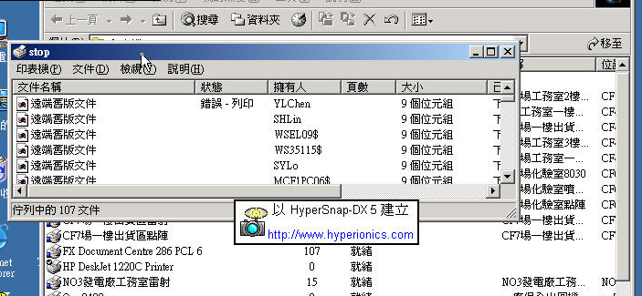
案例4：PE_LOOKED.ID-O
感染PE_LOOKED类病毒的现象：
检查网络中是否存在exe无法正常运行的机器
检查网络中是否存在无法打开word或excel文档的机器
检查打印机的打印任务是否存在“远程打印文档”，如果存在，请找到发出打印任务的机器

Slide 138
案例4：PE_LOOKED.ID-O
该蠕虫会在执行后，生成以下文件：
  %Windows%\rundl132.EXE
  %Windows%\logo_1.exe
  %Windows%\dll.dll
修改的注册表：
HKEY_CURRENT_USER\Software\Microsoft\Windows NT\CurrentVersion\Windows下，
  ”Load“ ＝ "%windir%\rundl132.exe“
  （正常系统load的值为空 ）

Slide 139
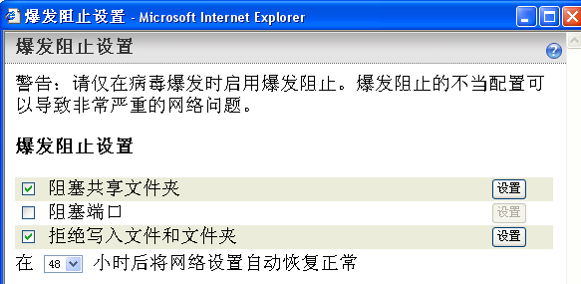
案例4：PE_LOOKED.ID-O
网络共享传播
该病毒会尝试在开放写入权限的网络共享文件夹中
解决方法：开启产品的爆发阻止策略

Slide 140
案例4：PE_LOOKED.ID-O
PE_LOOKED.ID-O的清除
以windows XP 为例，步骤如下：
  关闭XP系统还原；
  搜索并删除病毒文件以及注册表键；列表参见前面PPT
  清除完成。

Slide 141
Thank You !

